Slide 1
Logopedie v mateřské škole
Mgr. Veronika Trávníčková, ředitelka MŠ Uh.Ostroh

Slide 2
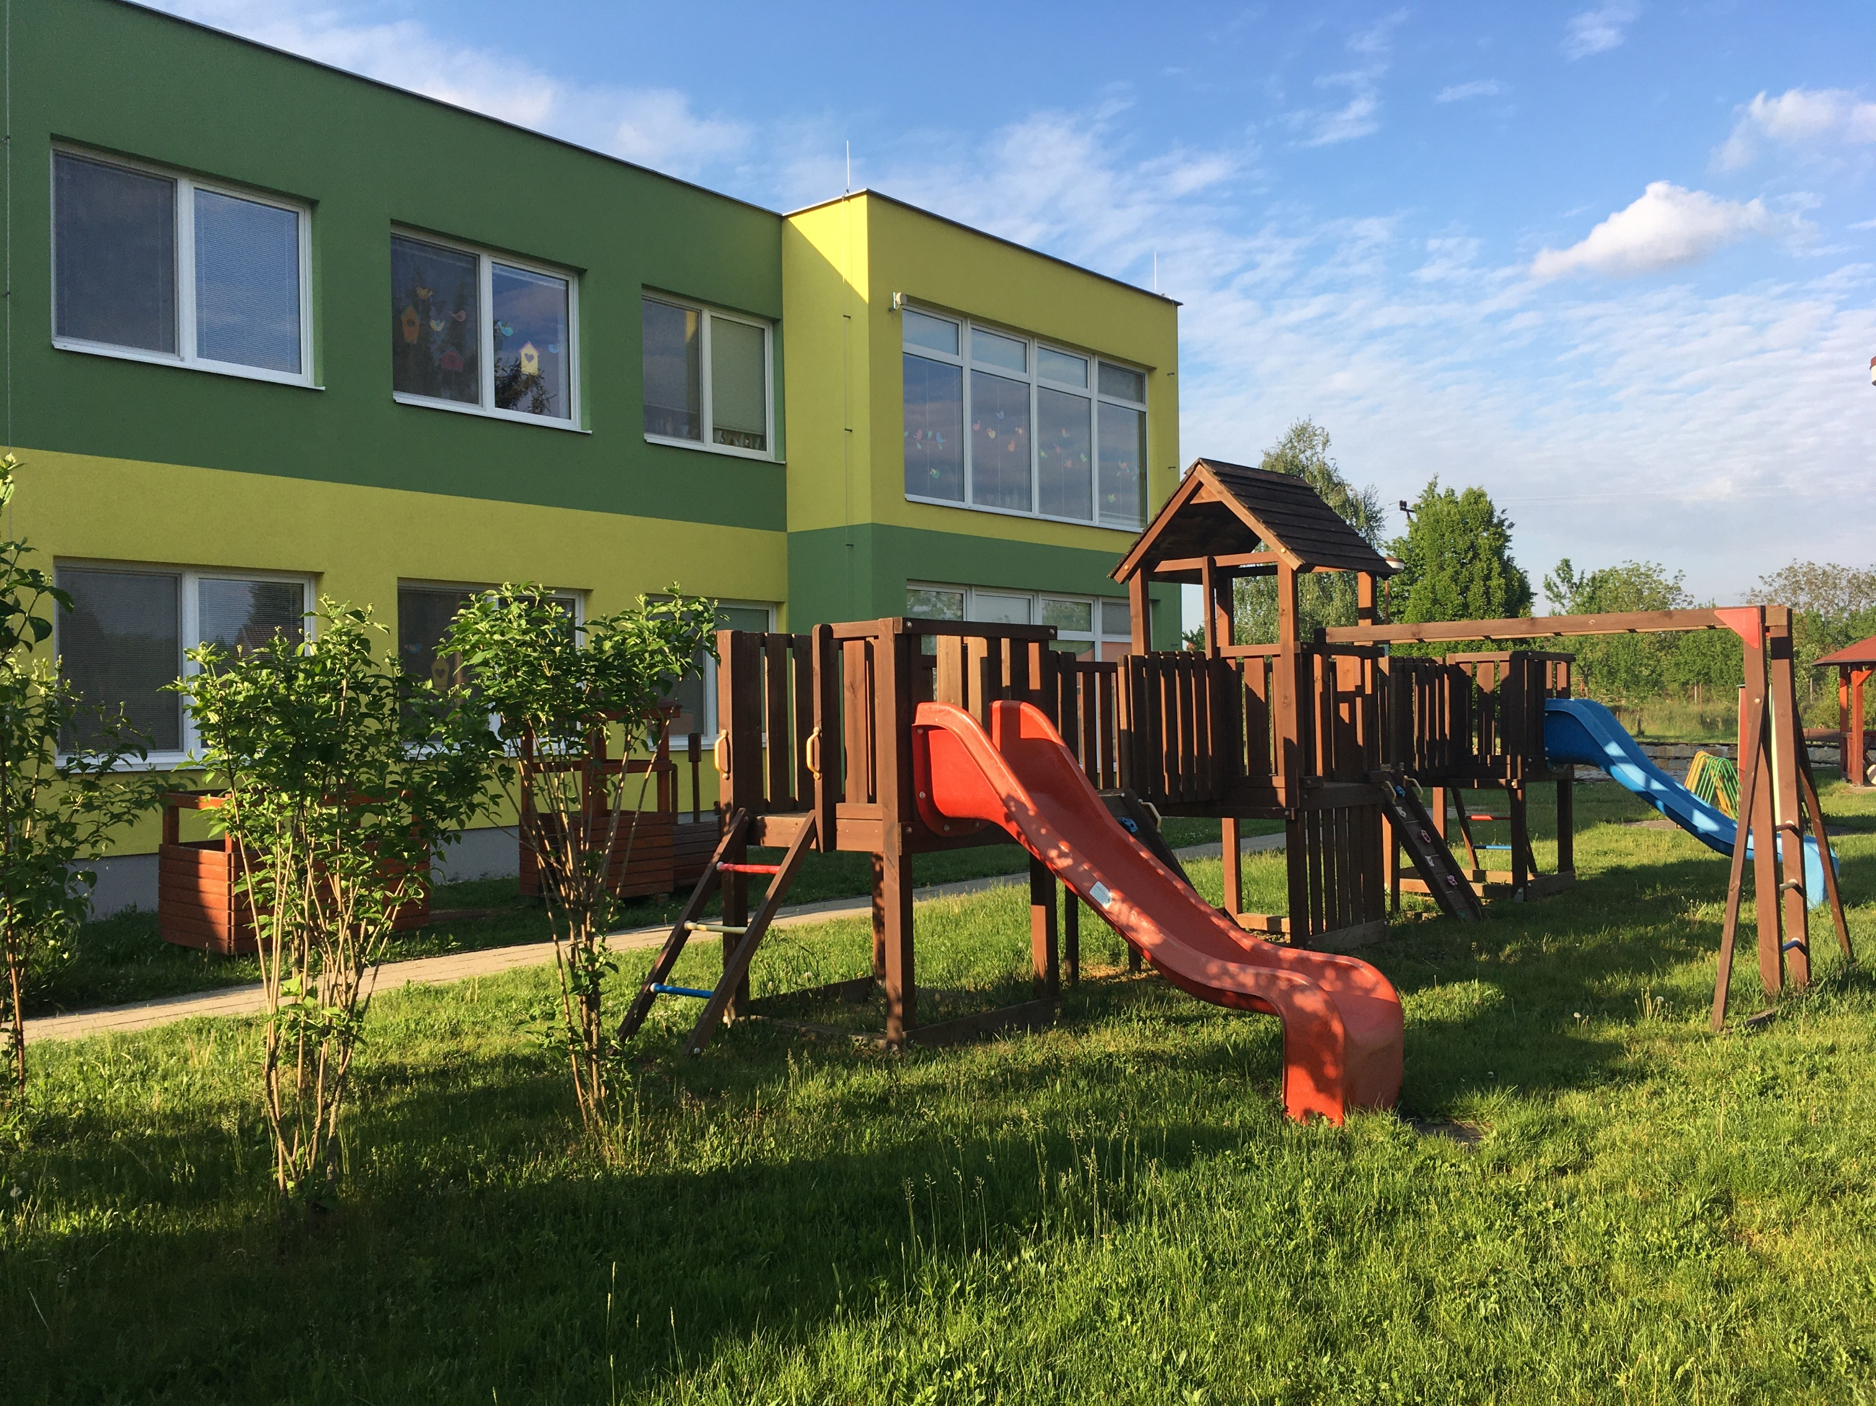
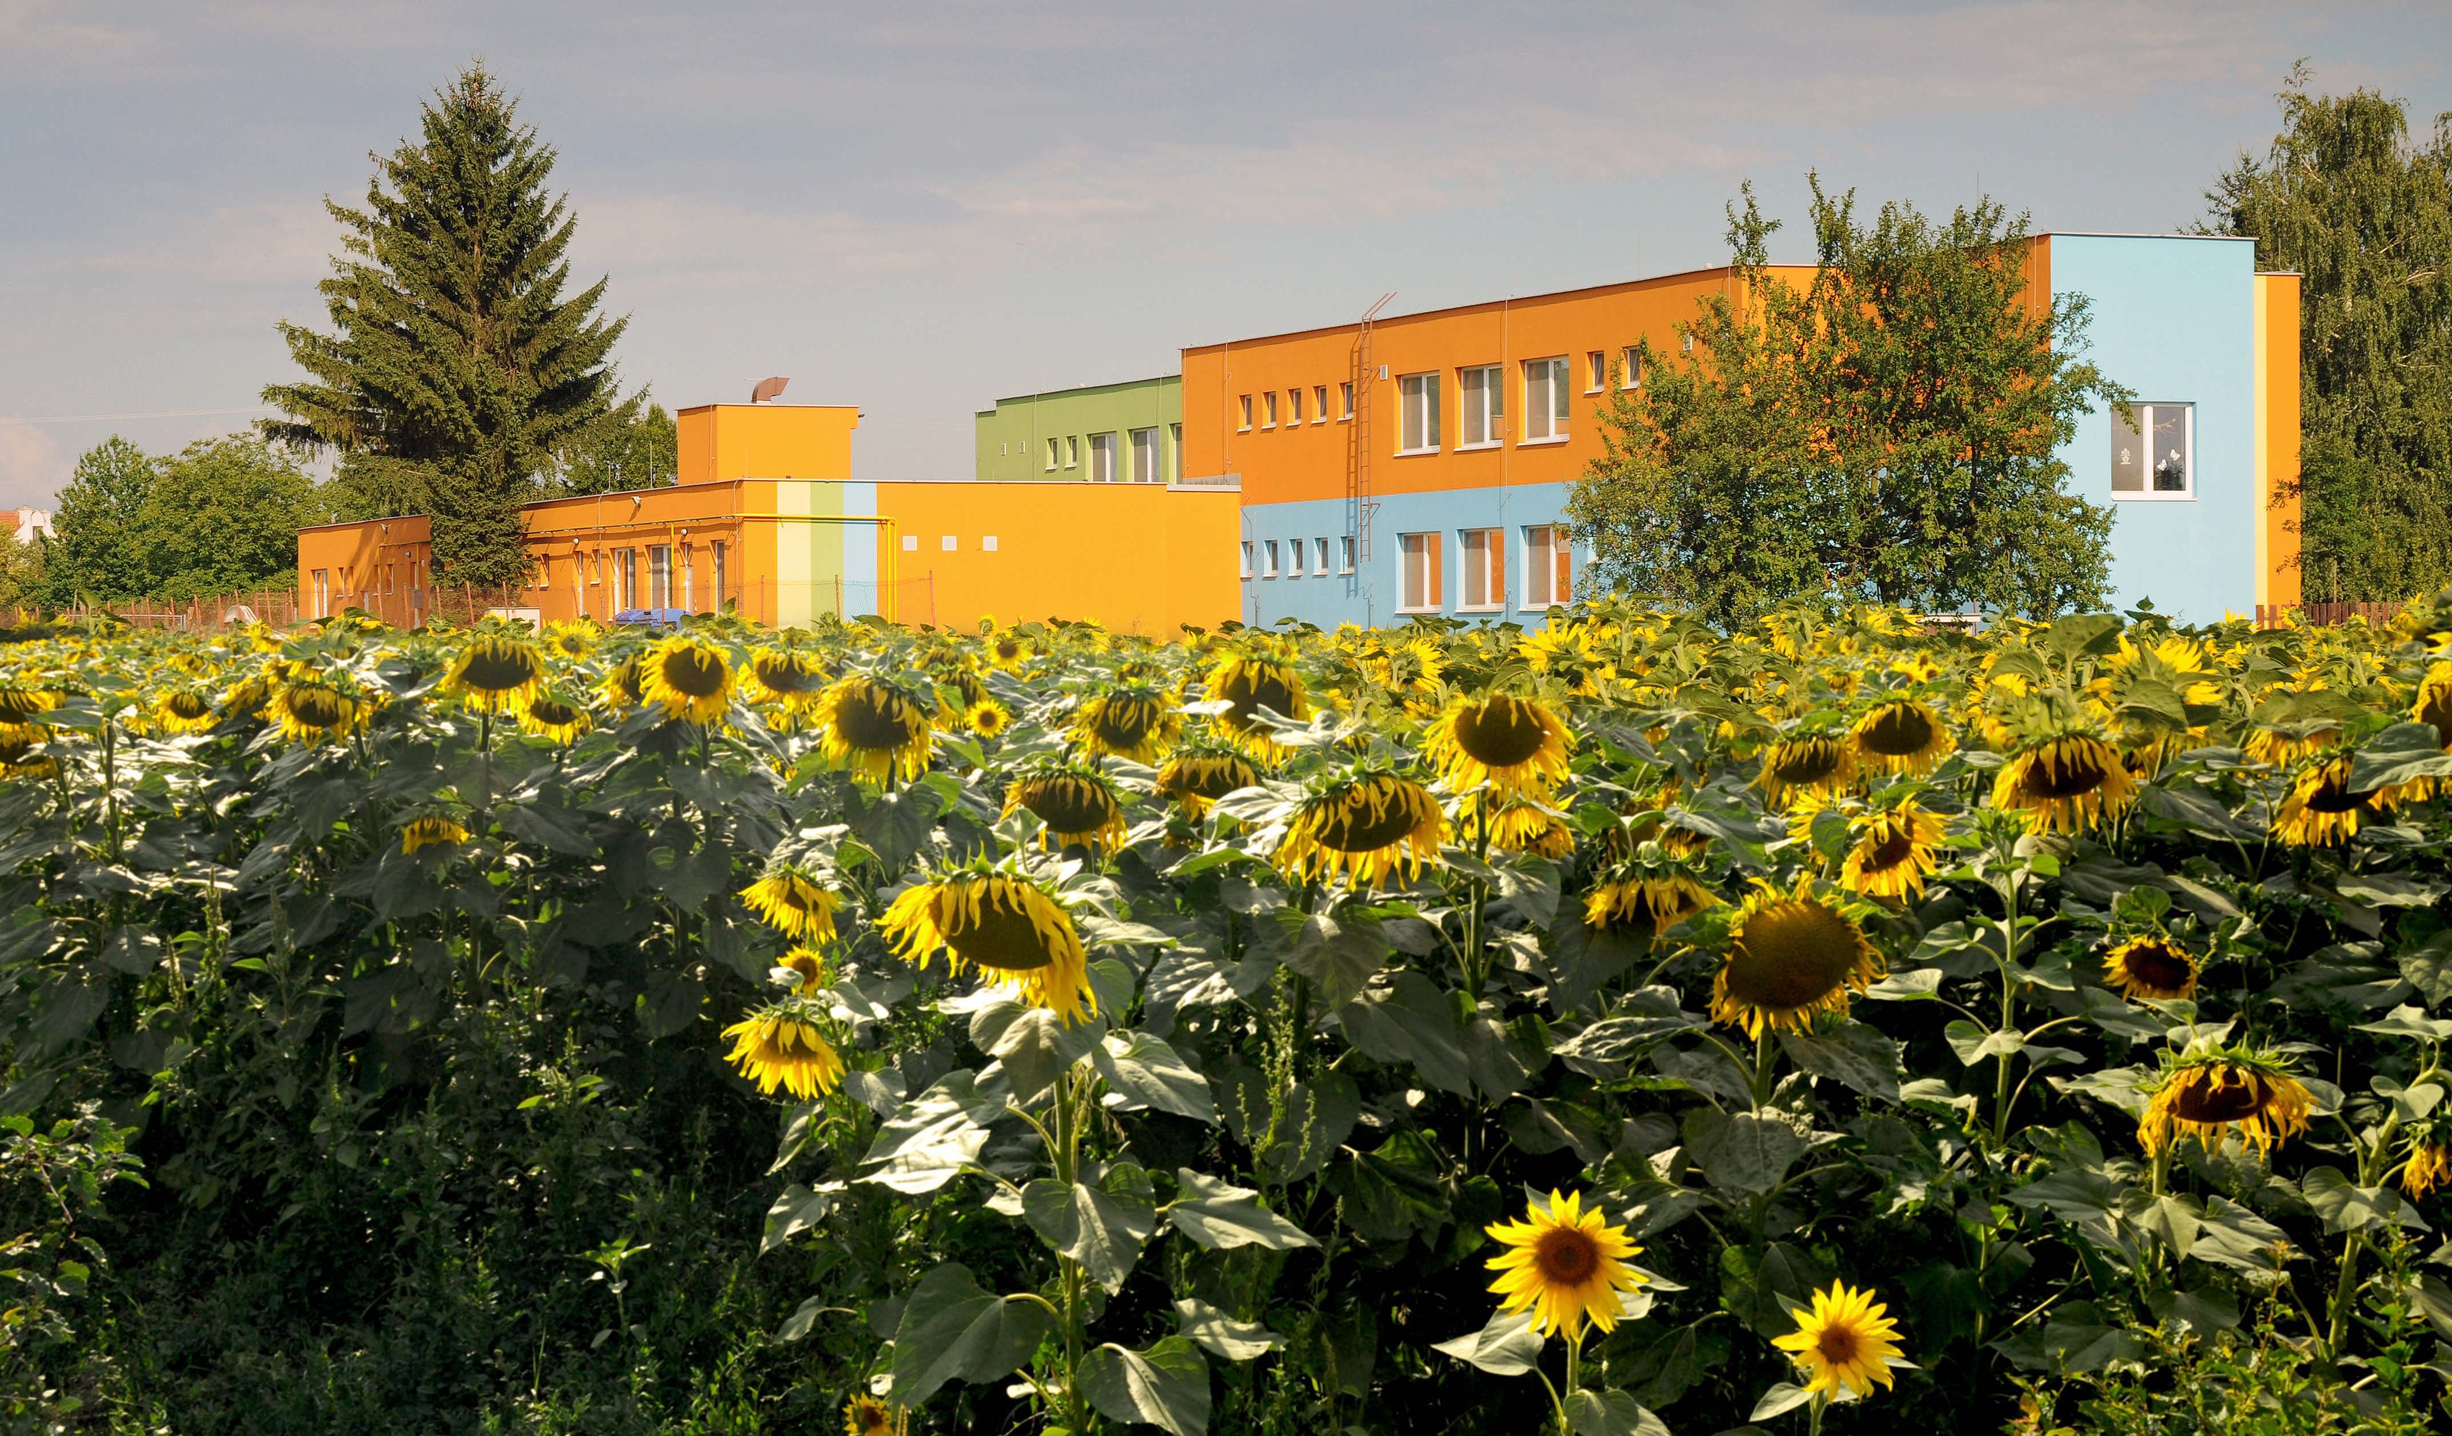
Informace o mateřské škole
4 barevné třídy
rozdělení dětí do jednotlivých tříd
pedagogický tým

Slide 3
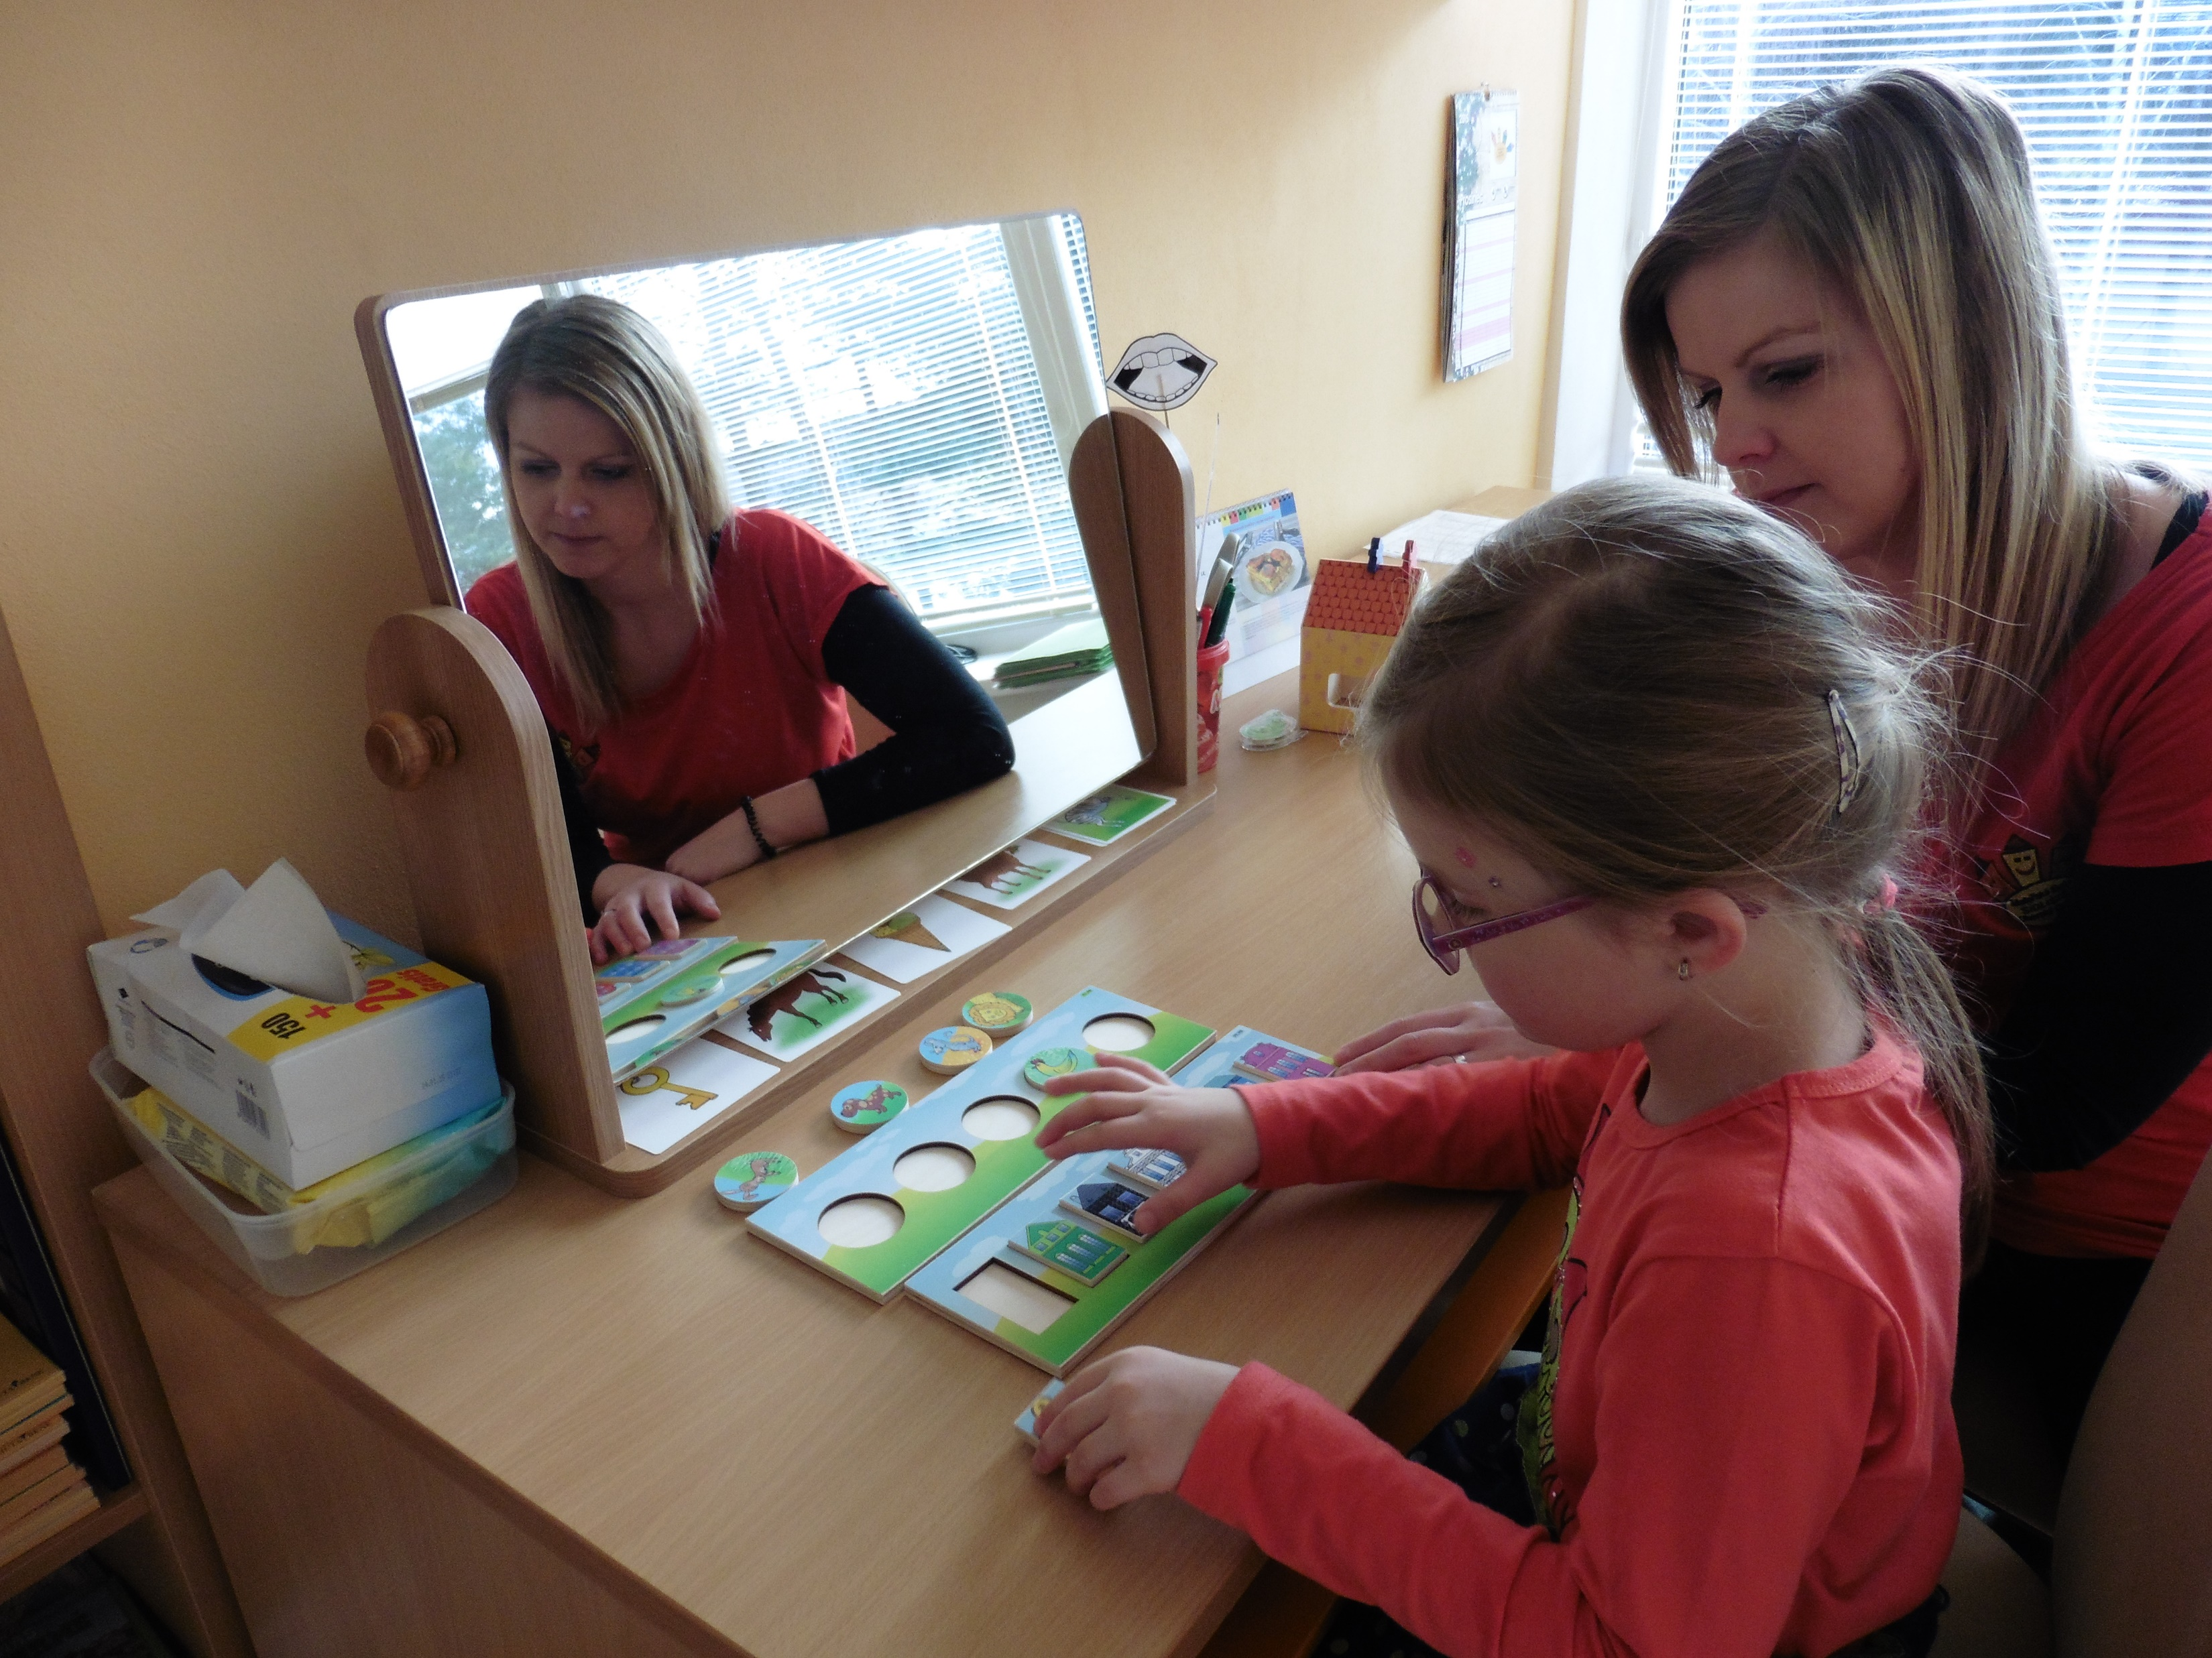
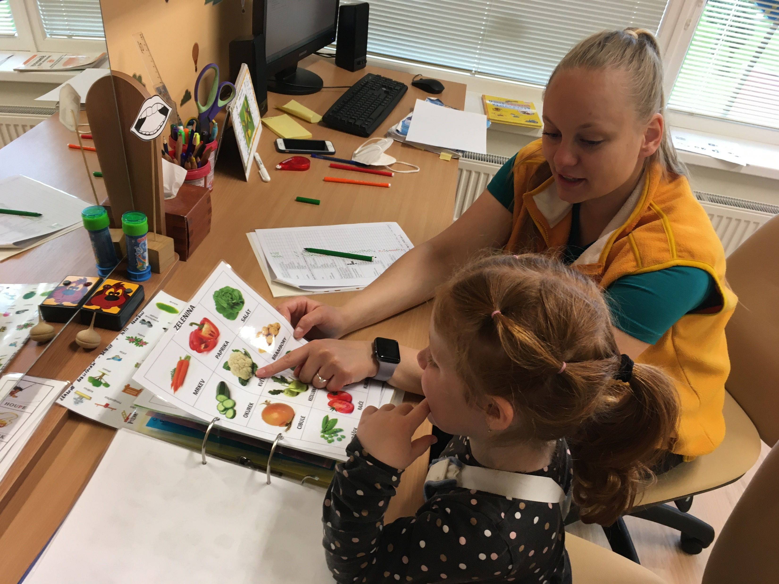
Kdo je to logoped?
školský logoped
klinický logoped
logopedický asistent

Slide 4
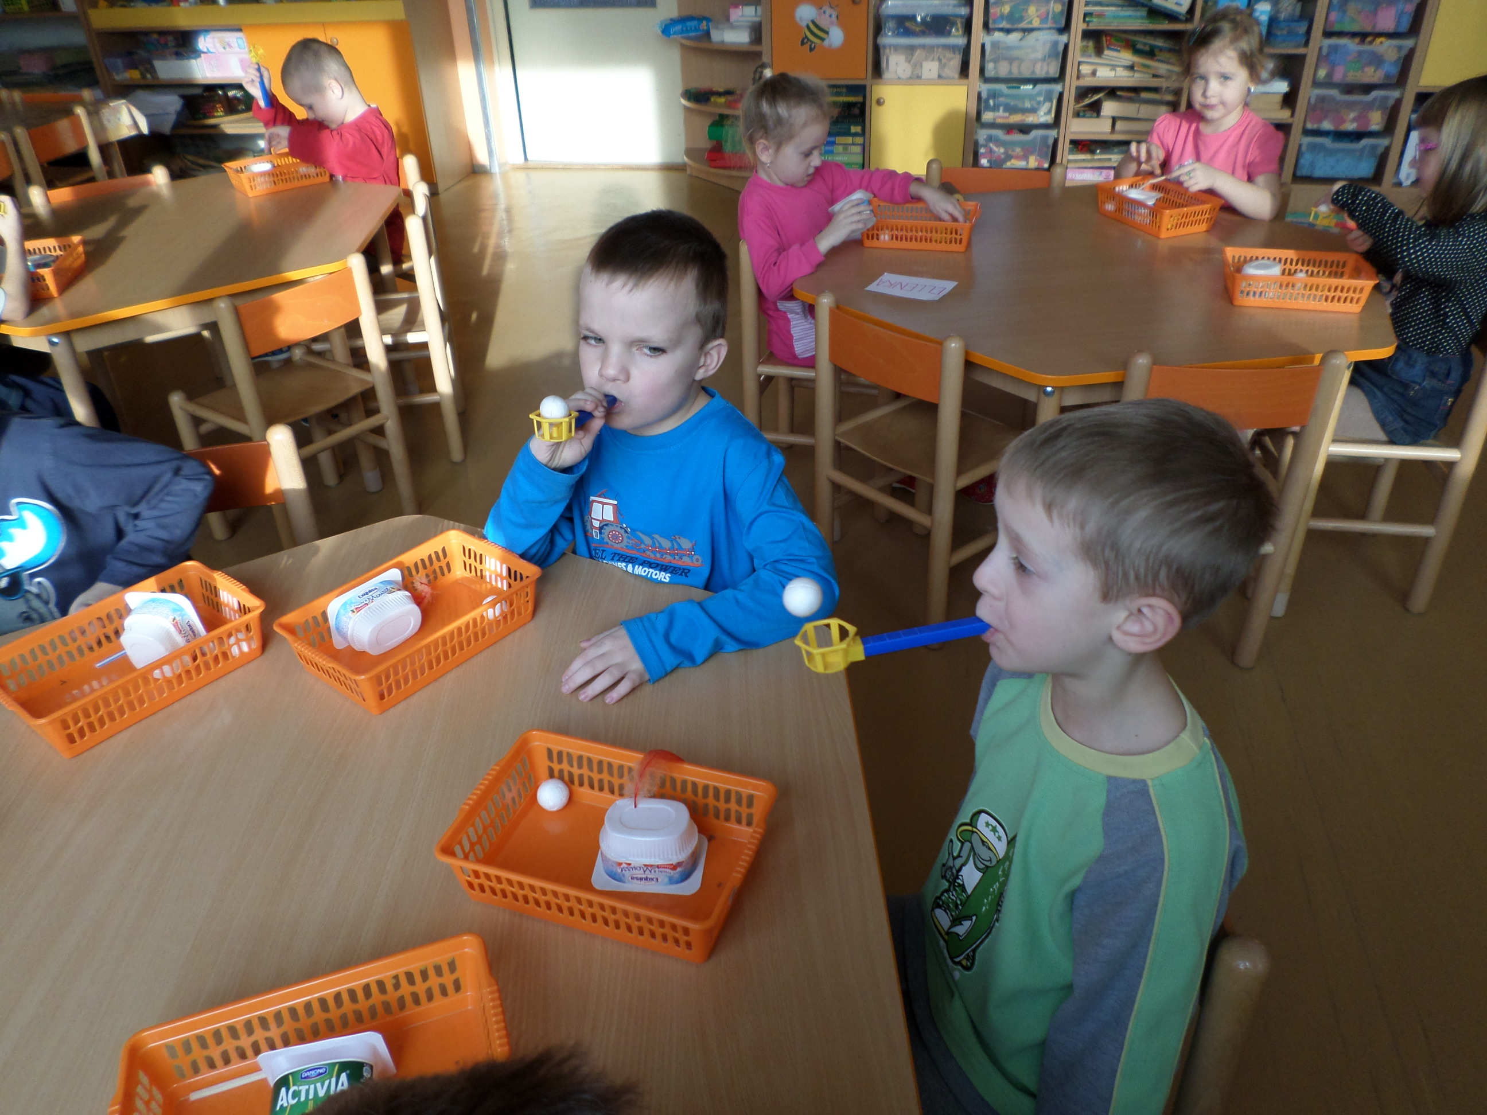
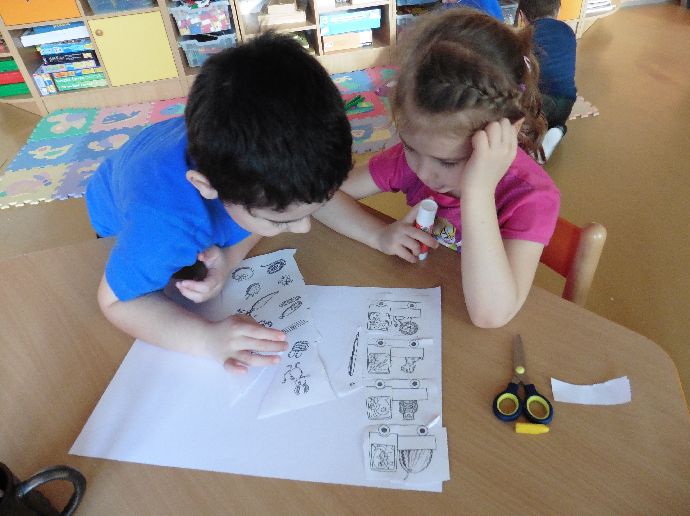
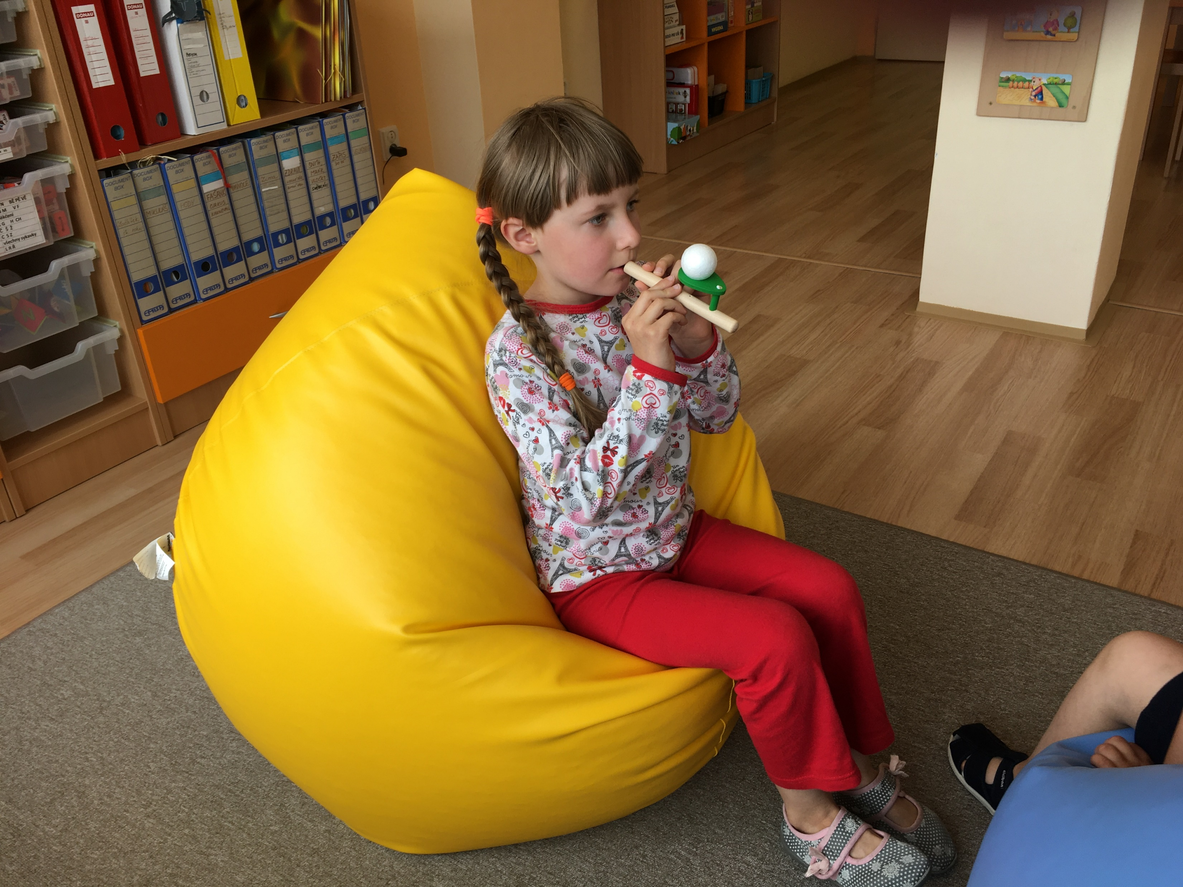
Logopedická péče pro všechny děti
logopedická depistáž
logopedická péče u dětí v běžné třídě (logopedická prevence)
Logopedické klubíčko

Slide 5
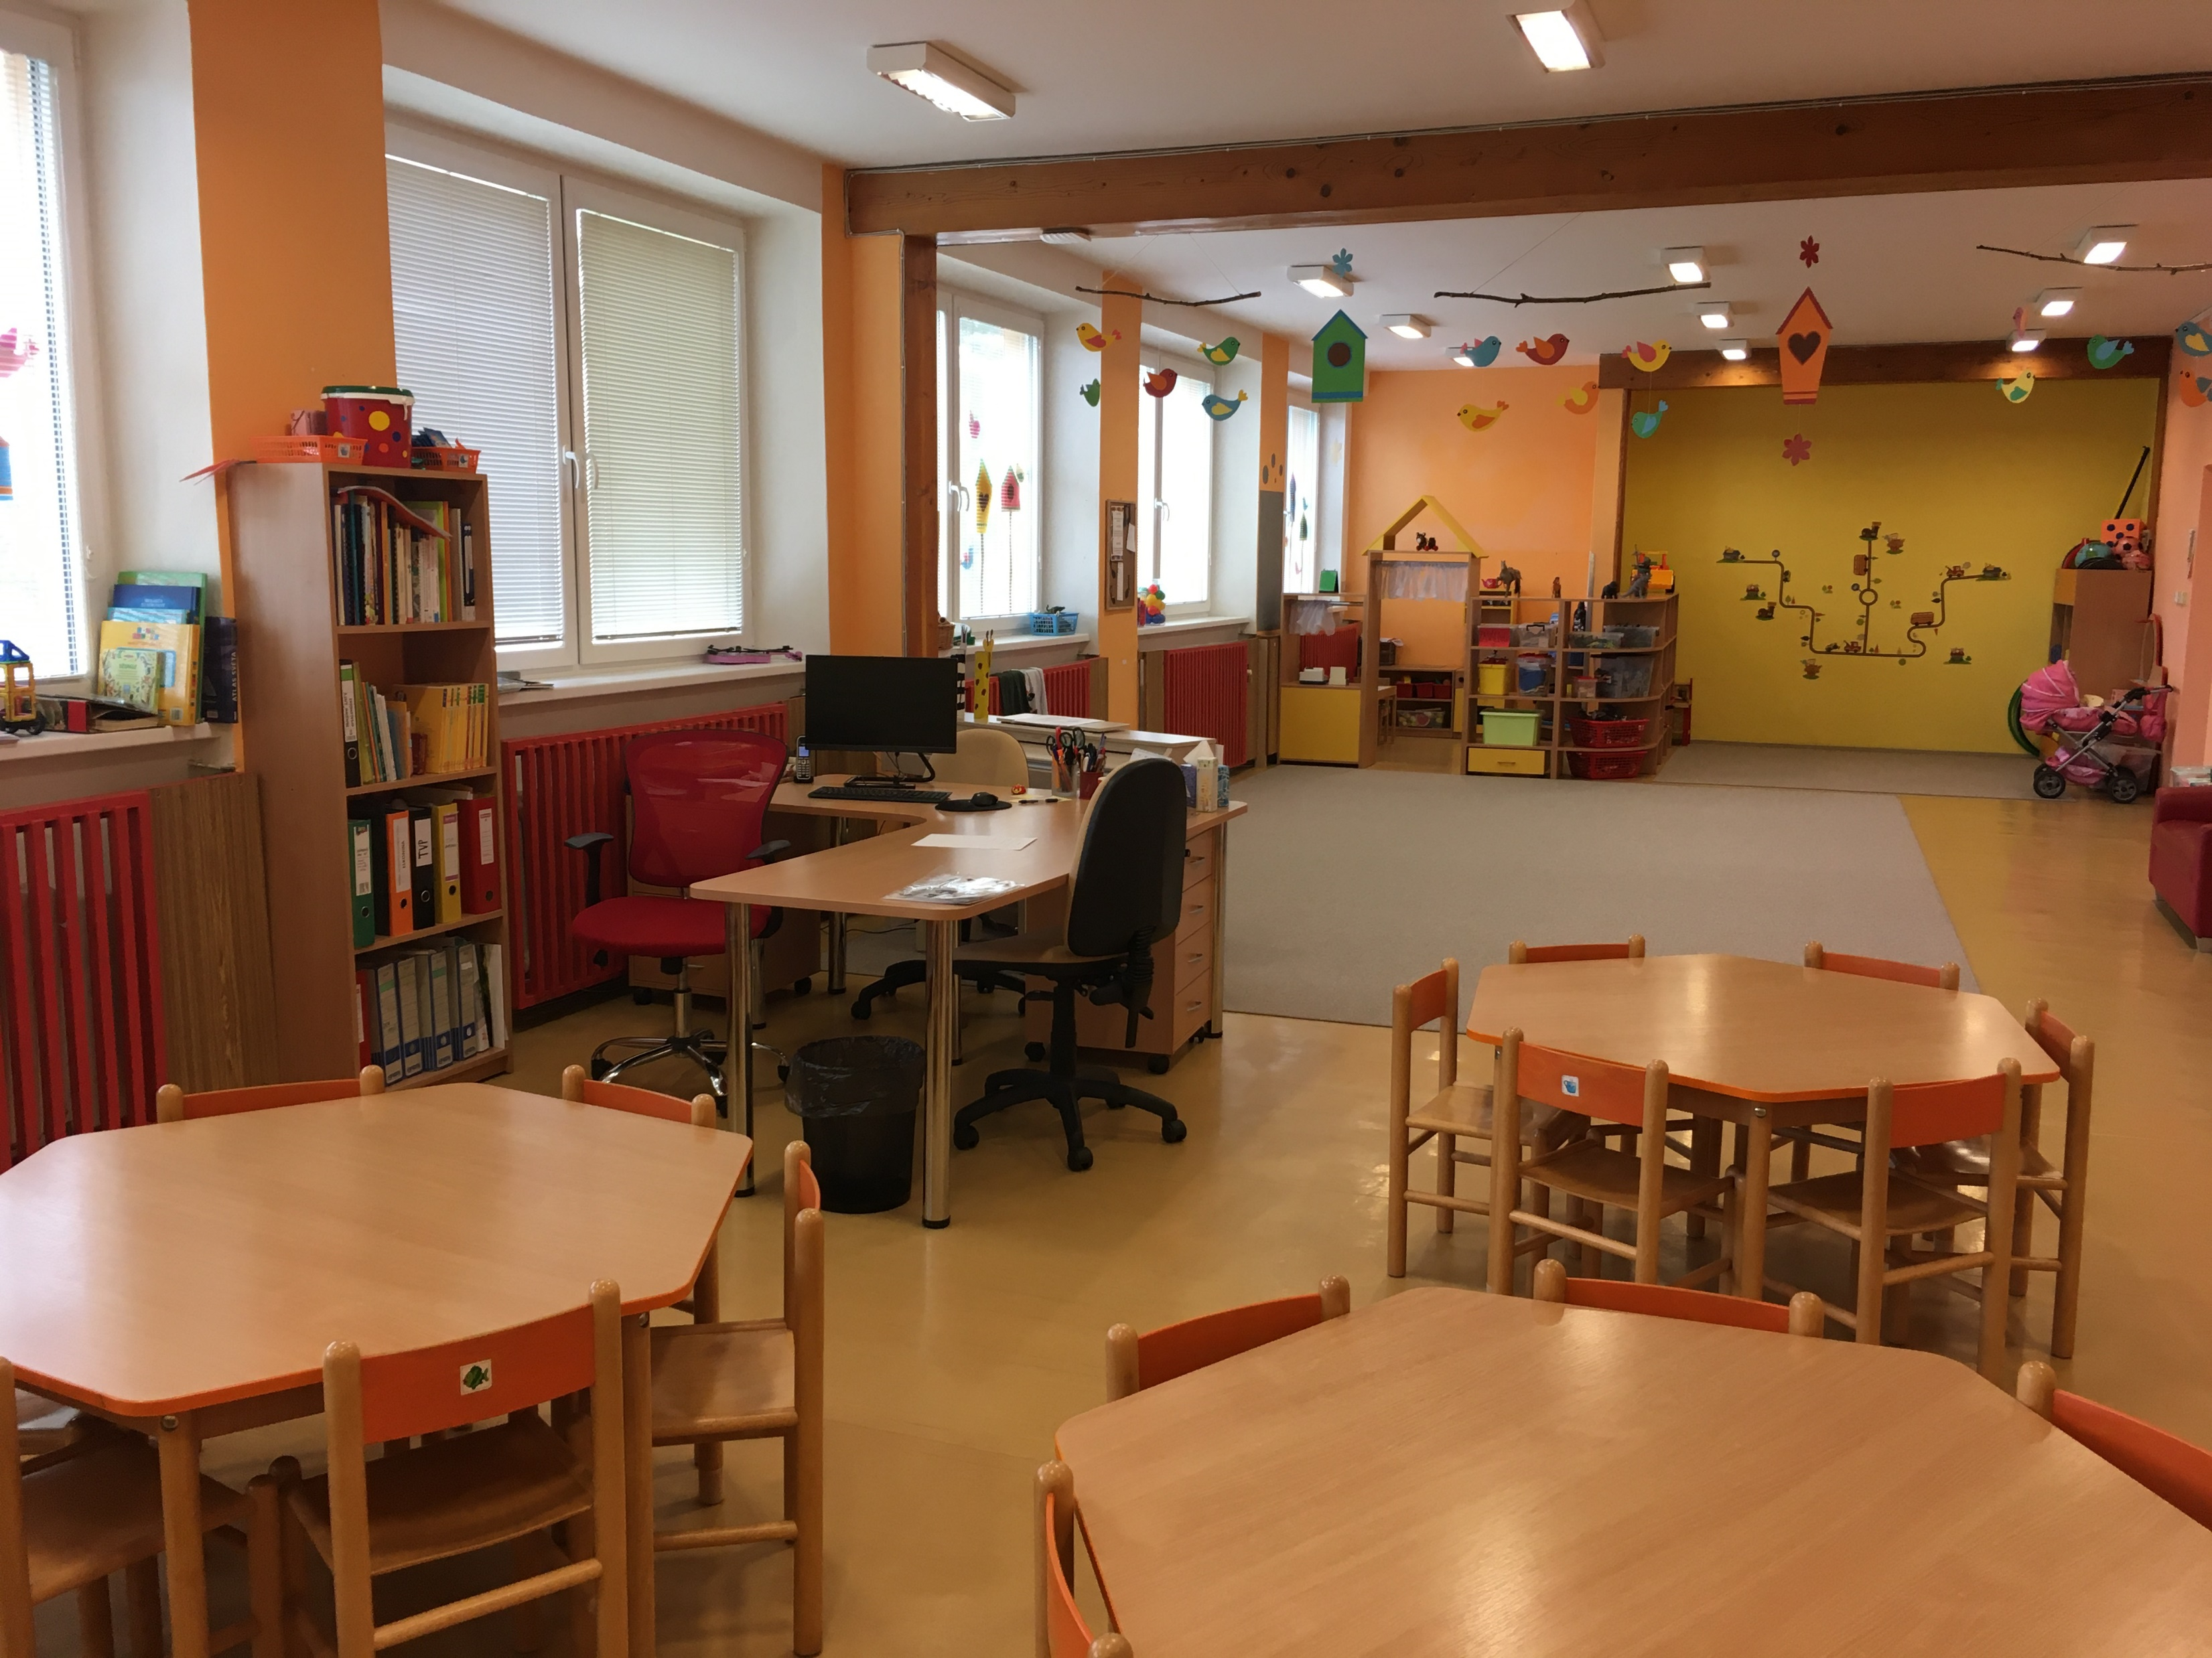
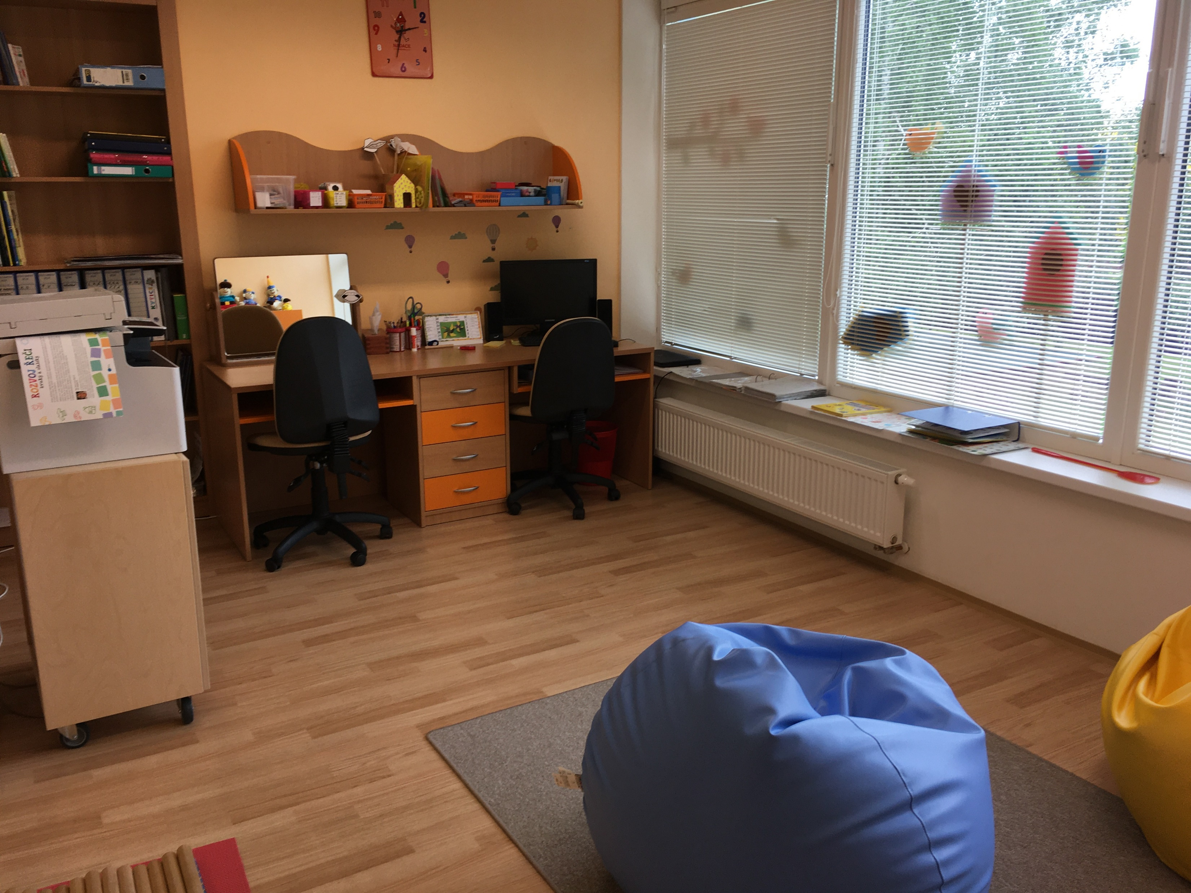
Speciální logopedická třída
logopedická třída, logopedická pracovna
logopedická péče u dětí ve speciální třídě (individuální a skupinová)
kritéria pro zařazení dětí do speciální třídy
spolupráce s SPC Uherské Hradiště

Slide 6
Logopedické pomůcky v MŠ
pro individuální logopedii (logopedická pracovna)
pro skupinovou logopedii (třída)

Slide 7
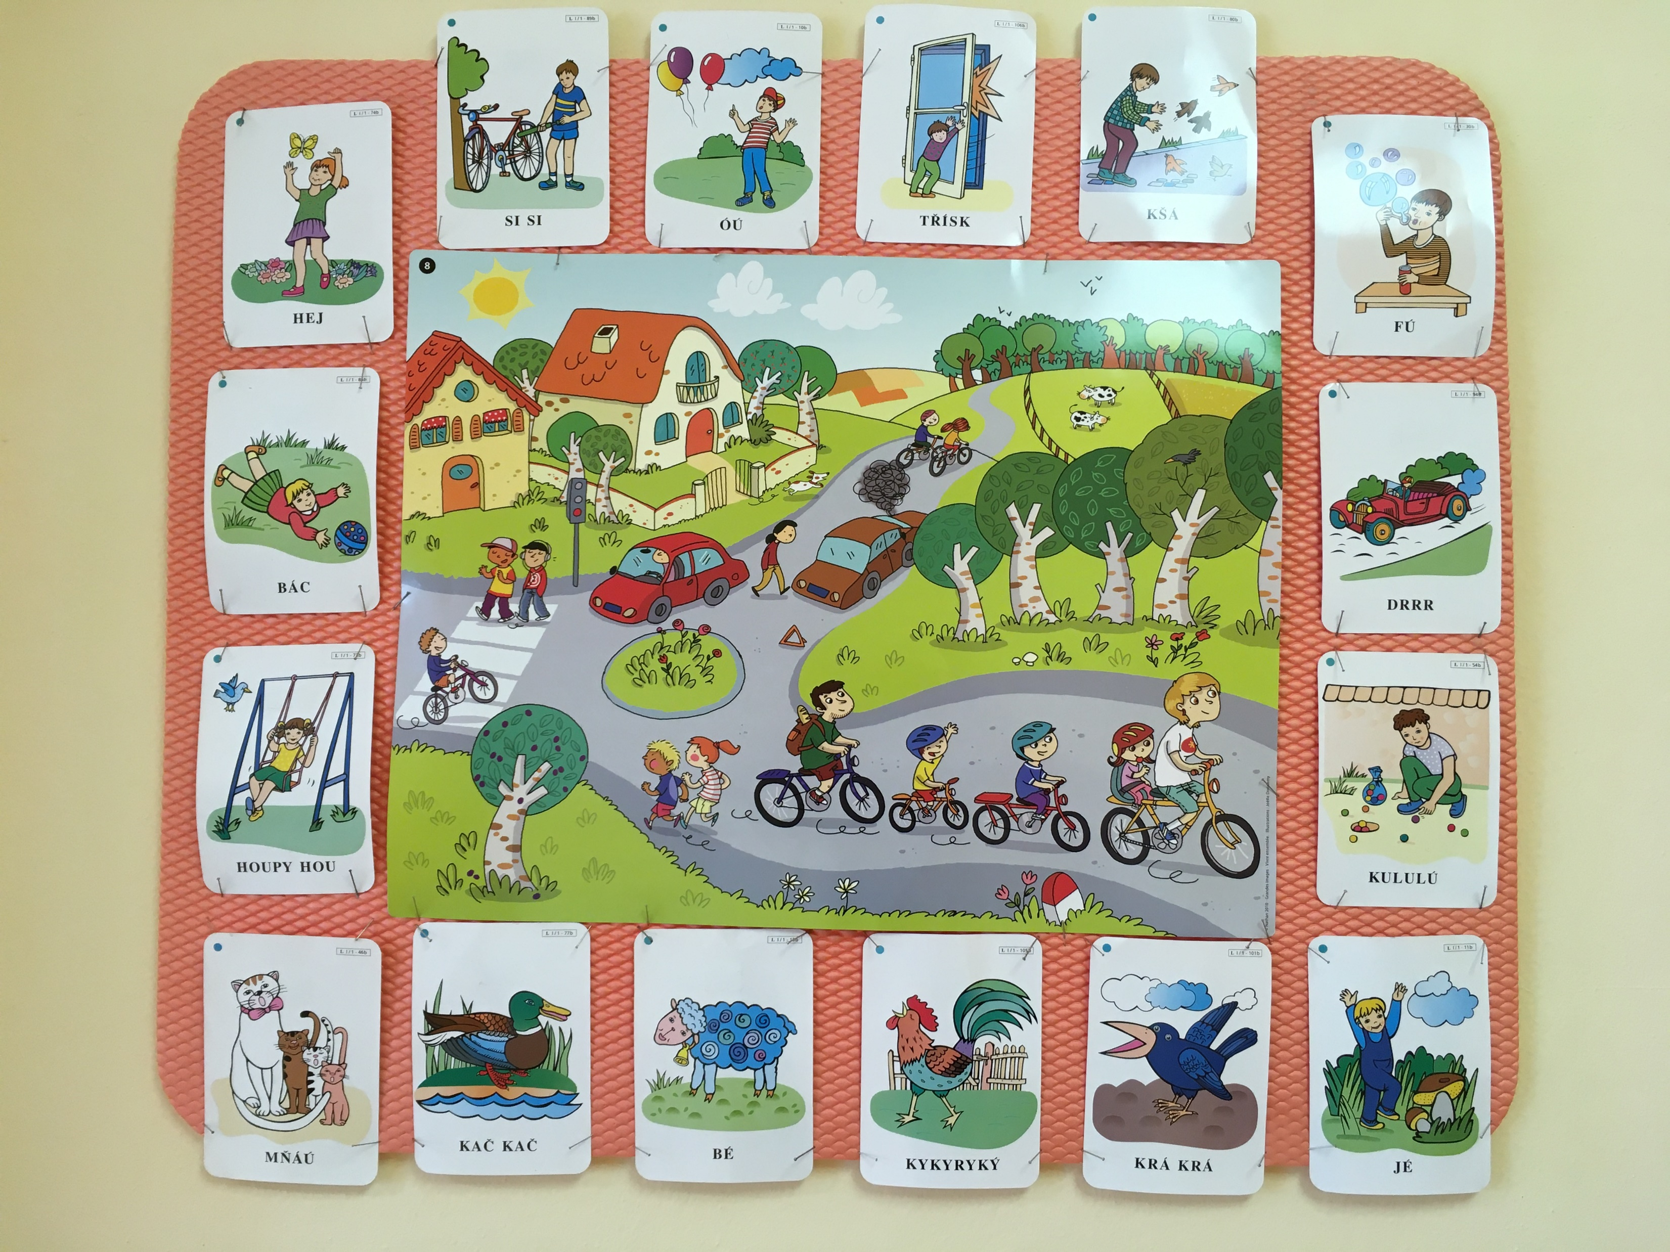
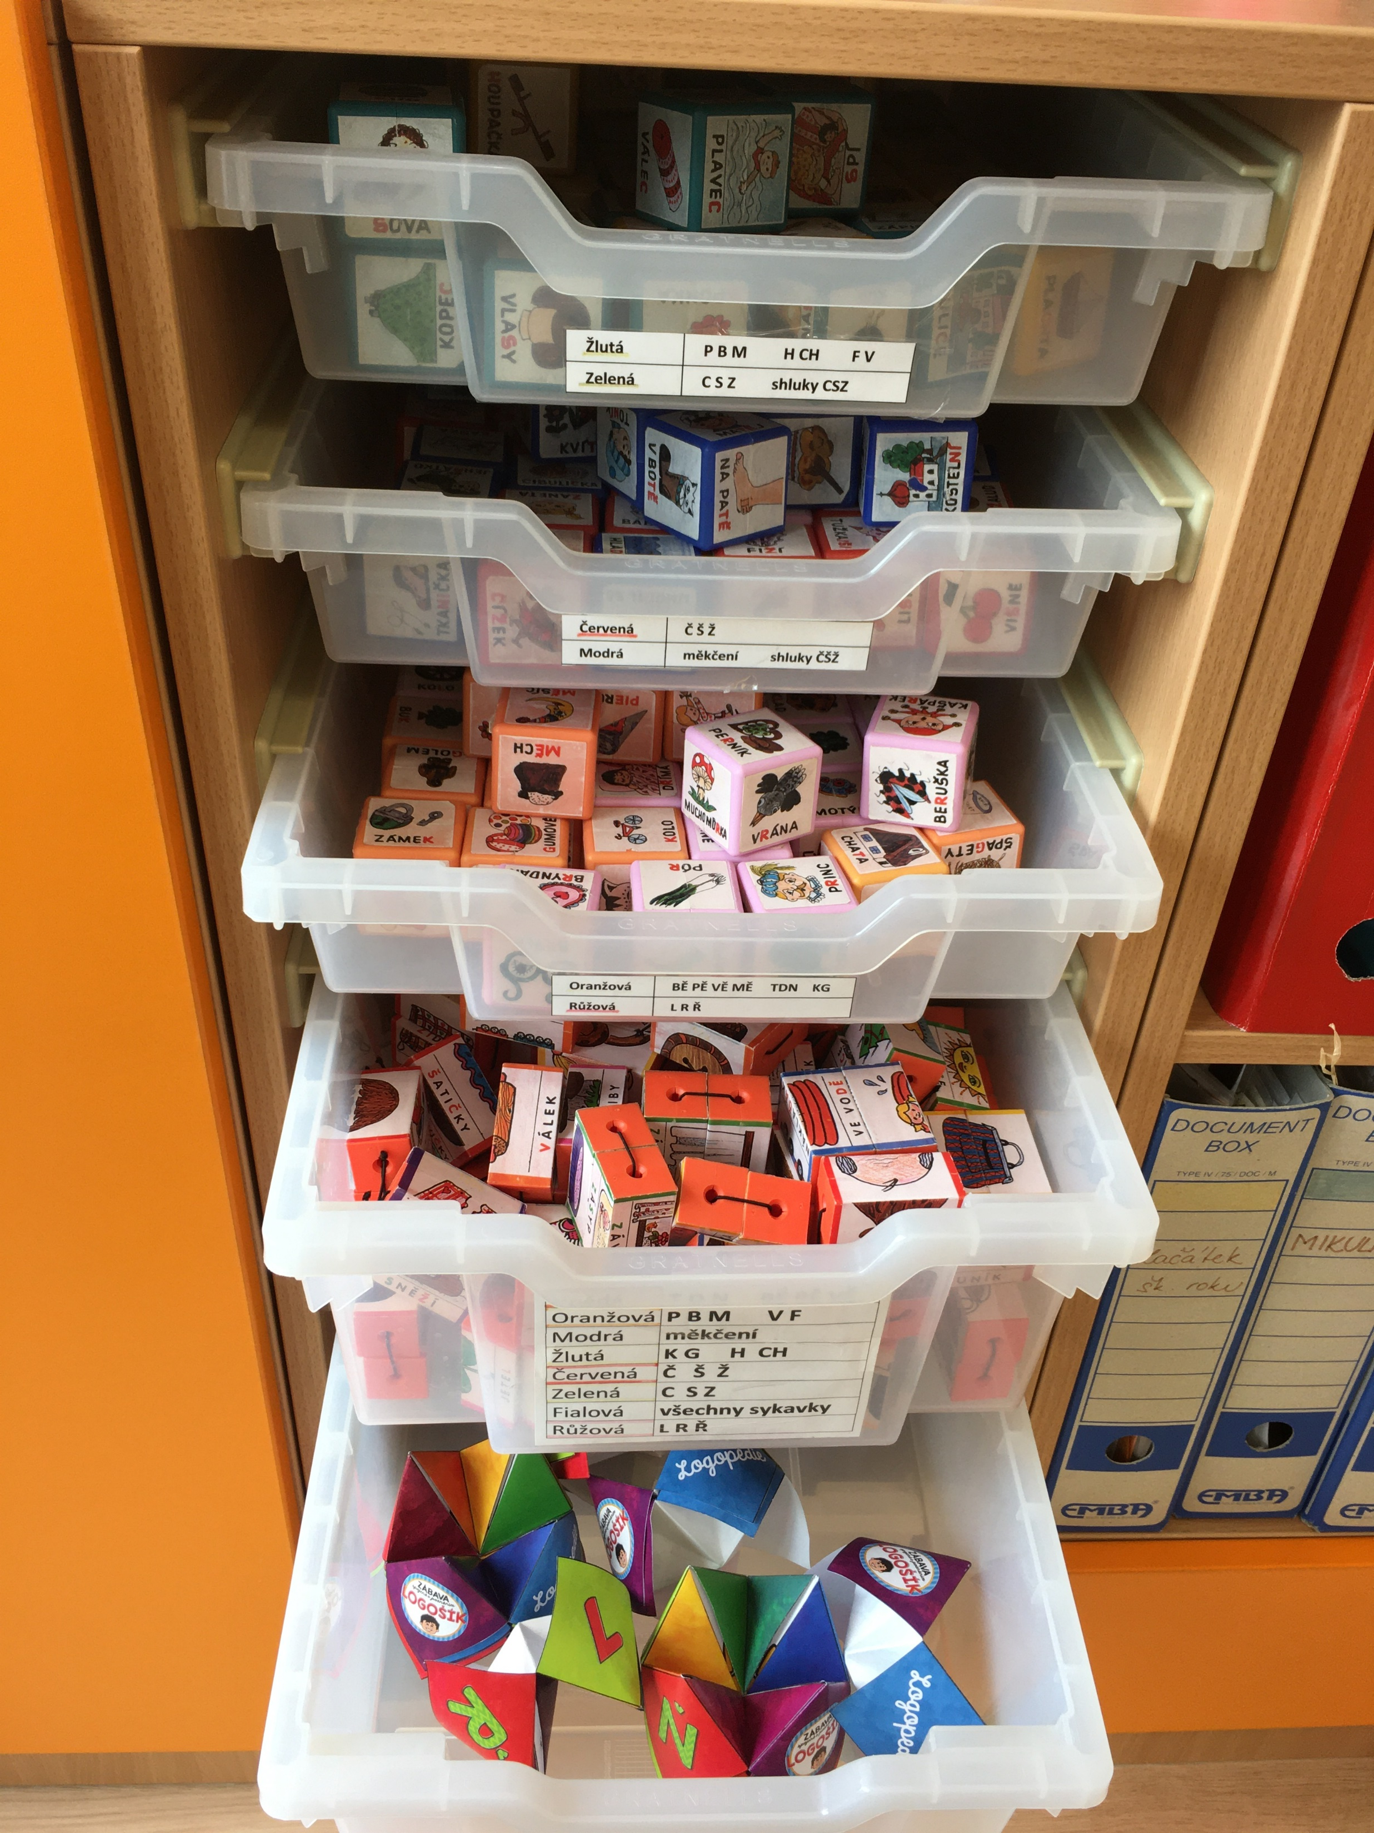
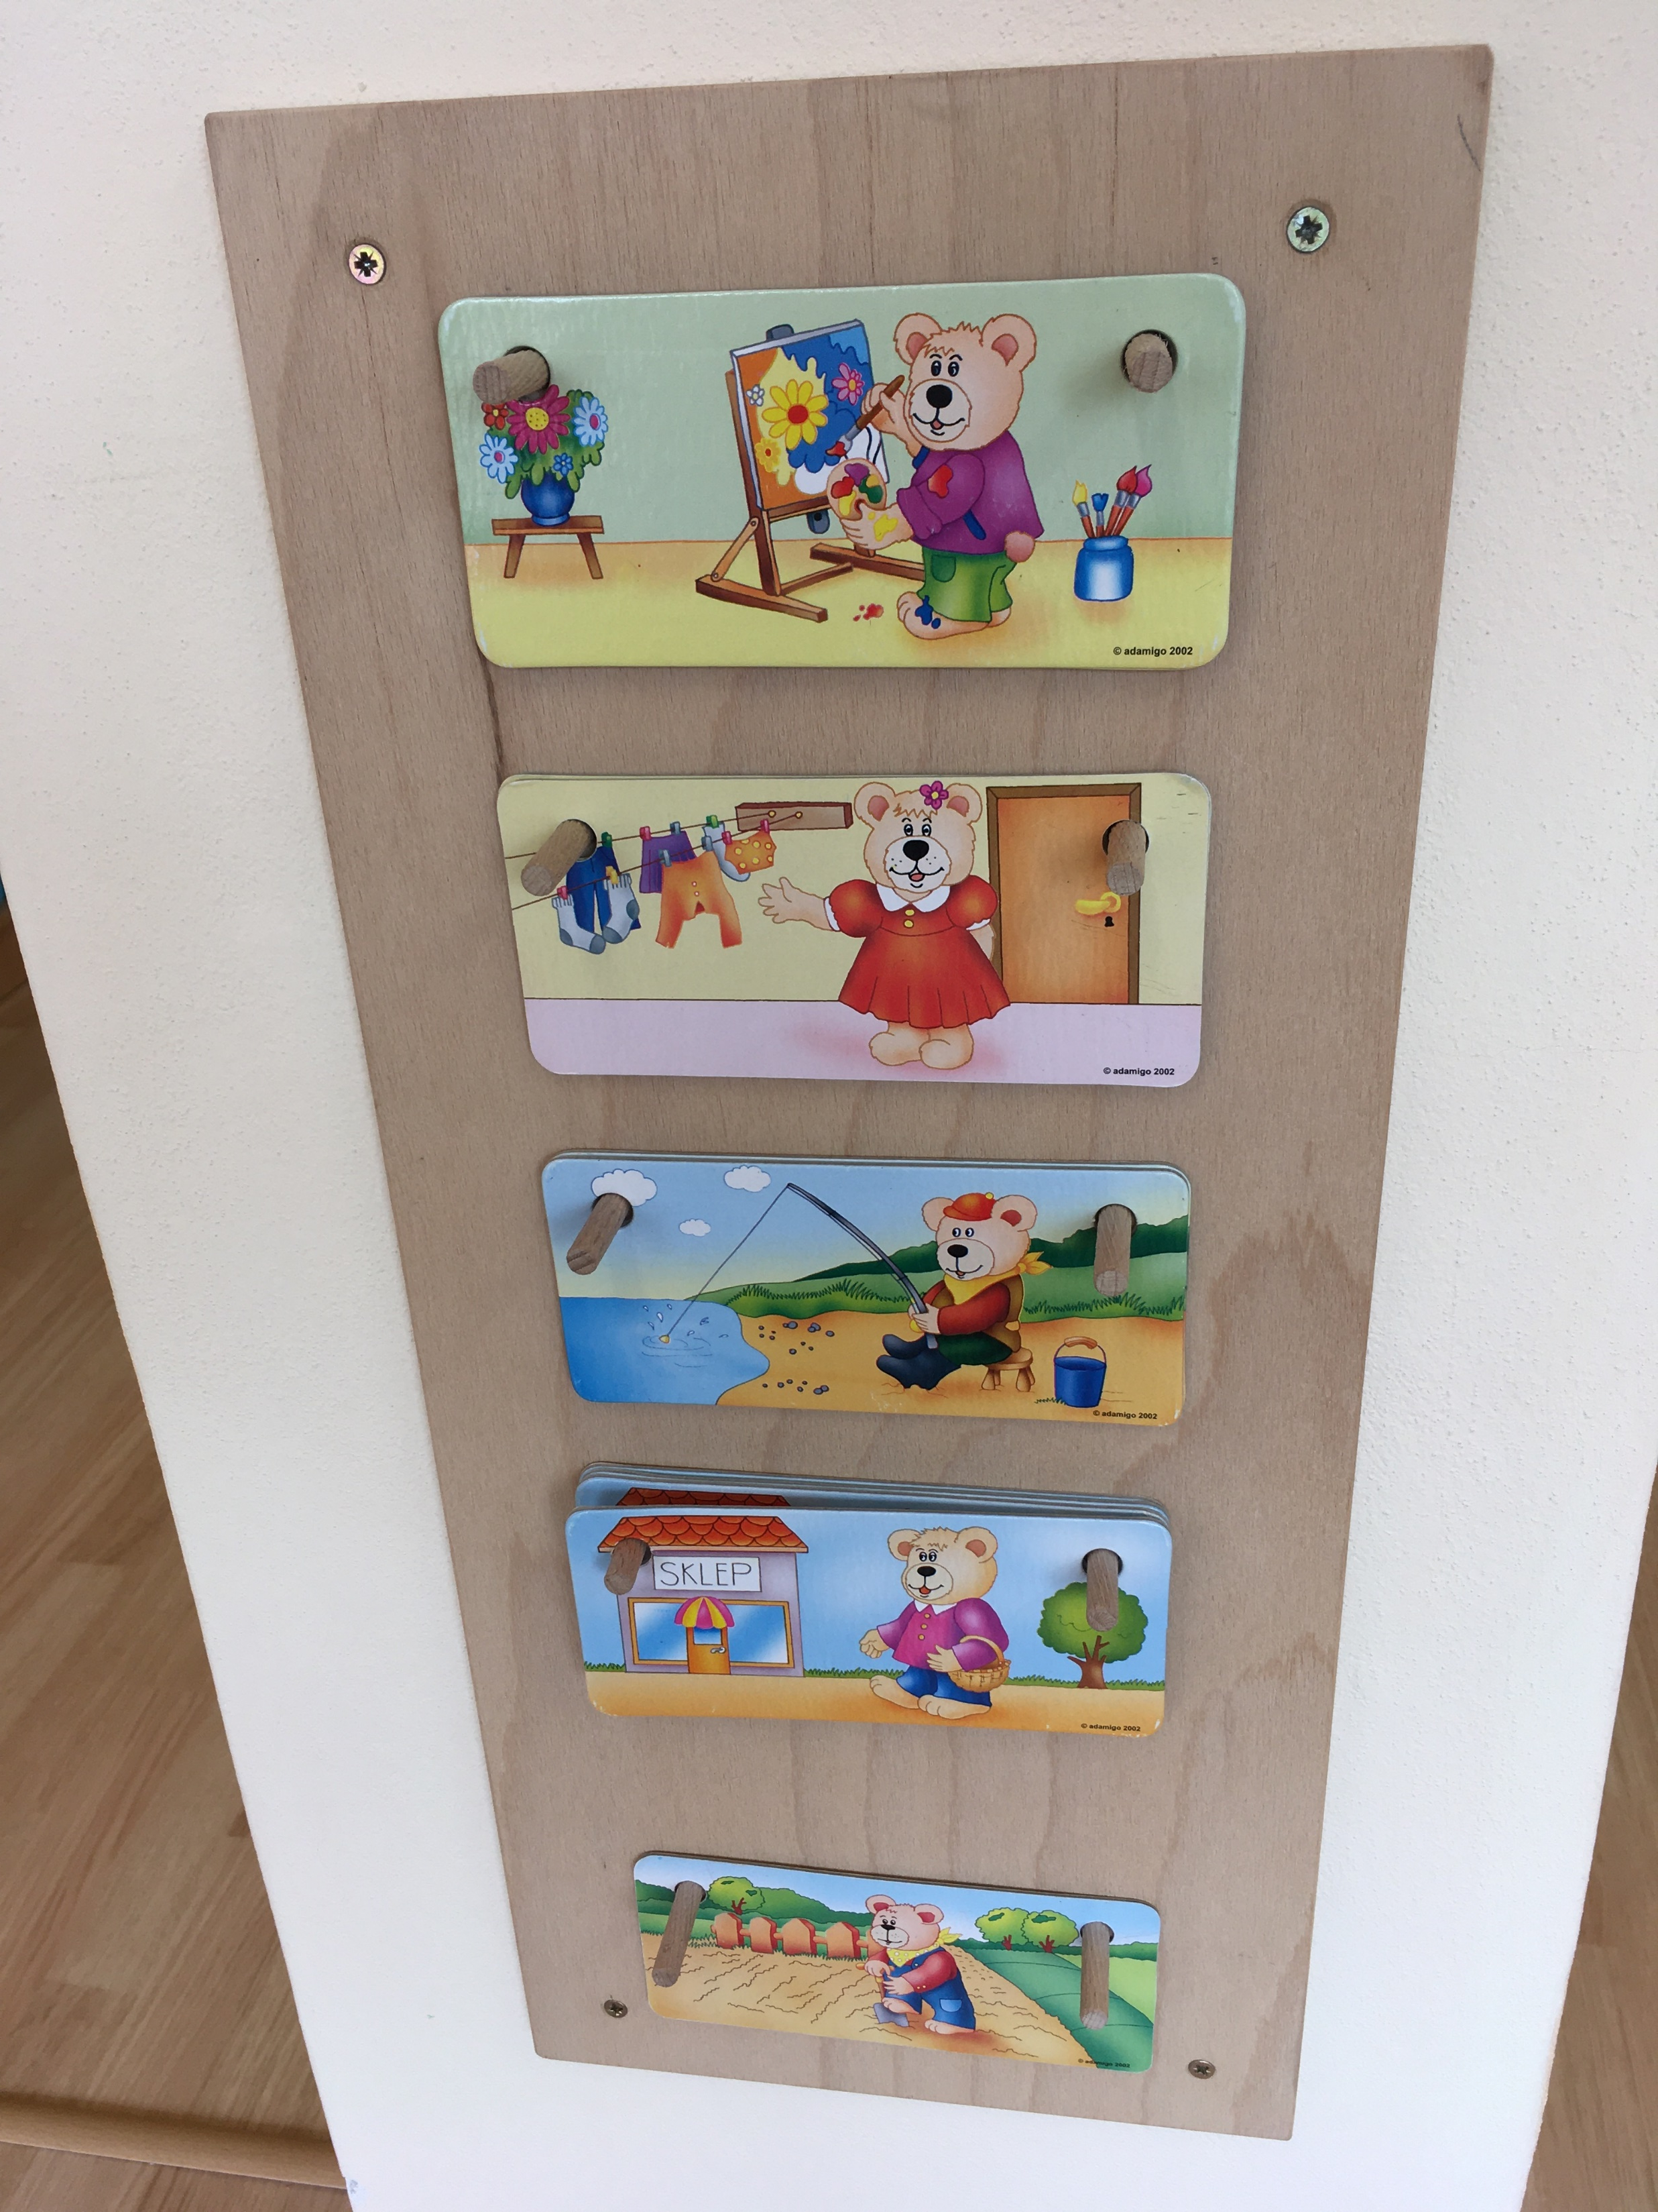
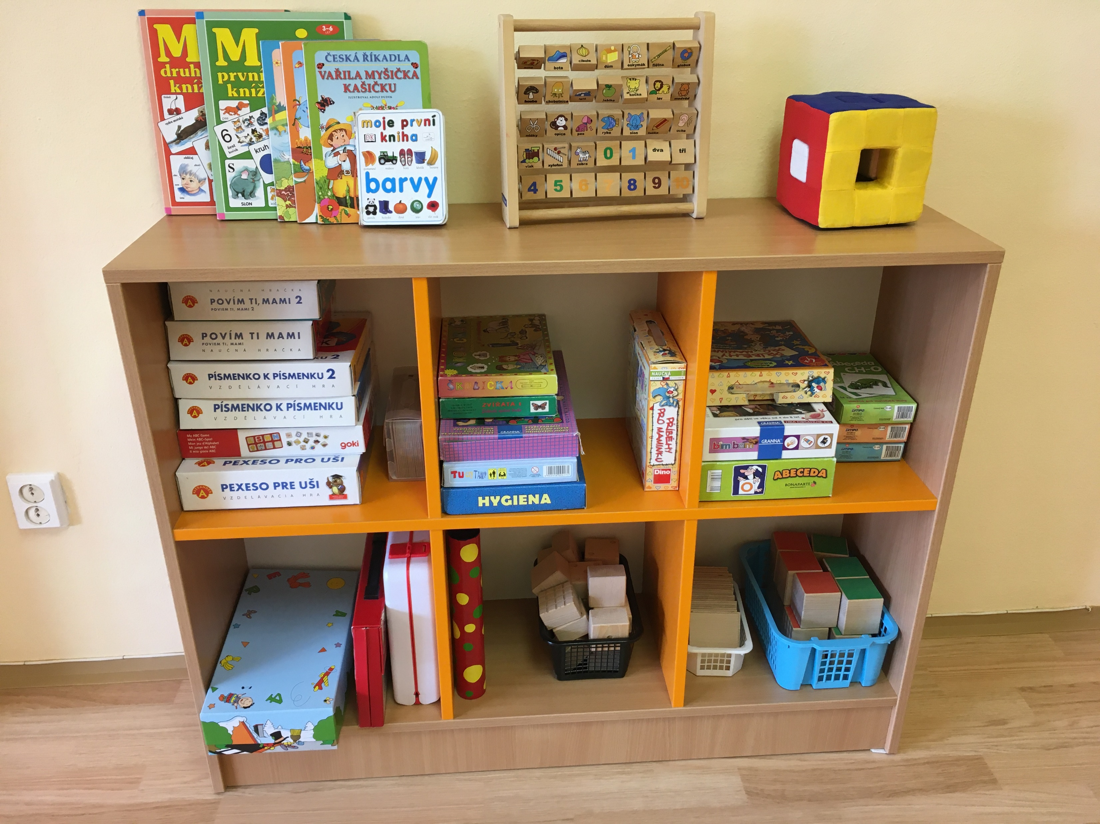
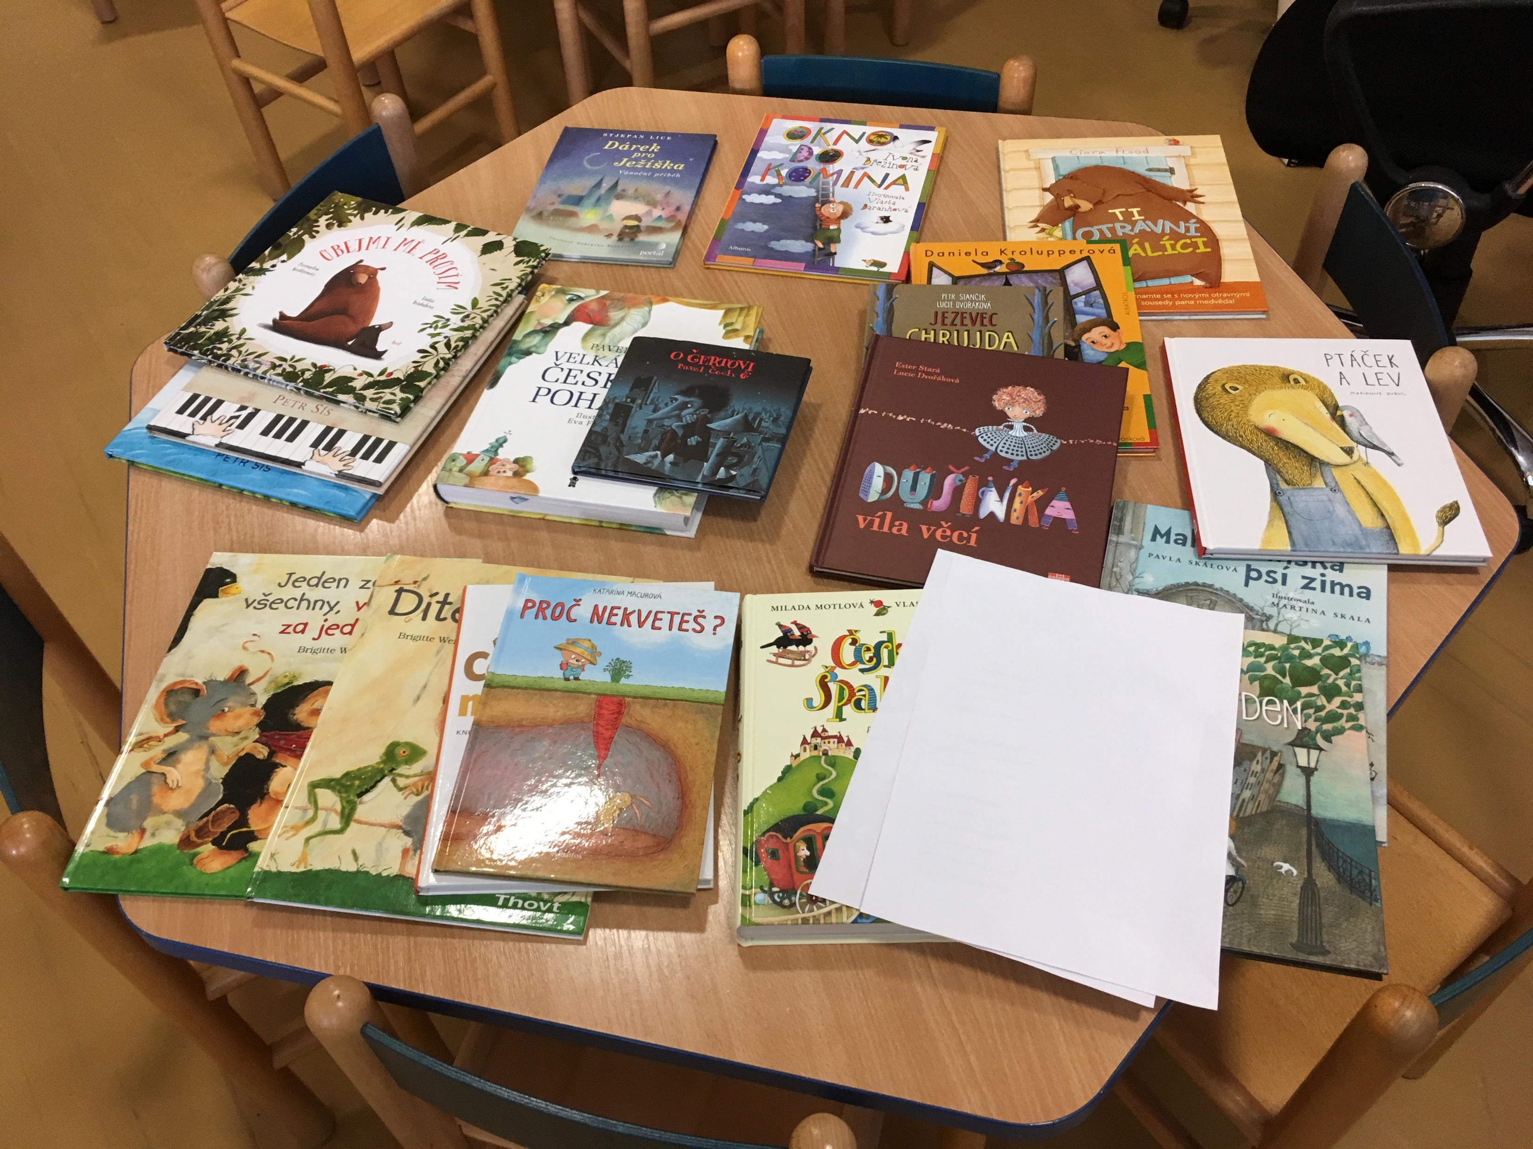
obrazový materiál
knihy
logopedické hry
hláskové kostky
dechové pomůcky
artikulační pomůcky
hláskové pomůcky

Slide 8
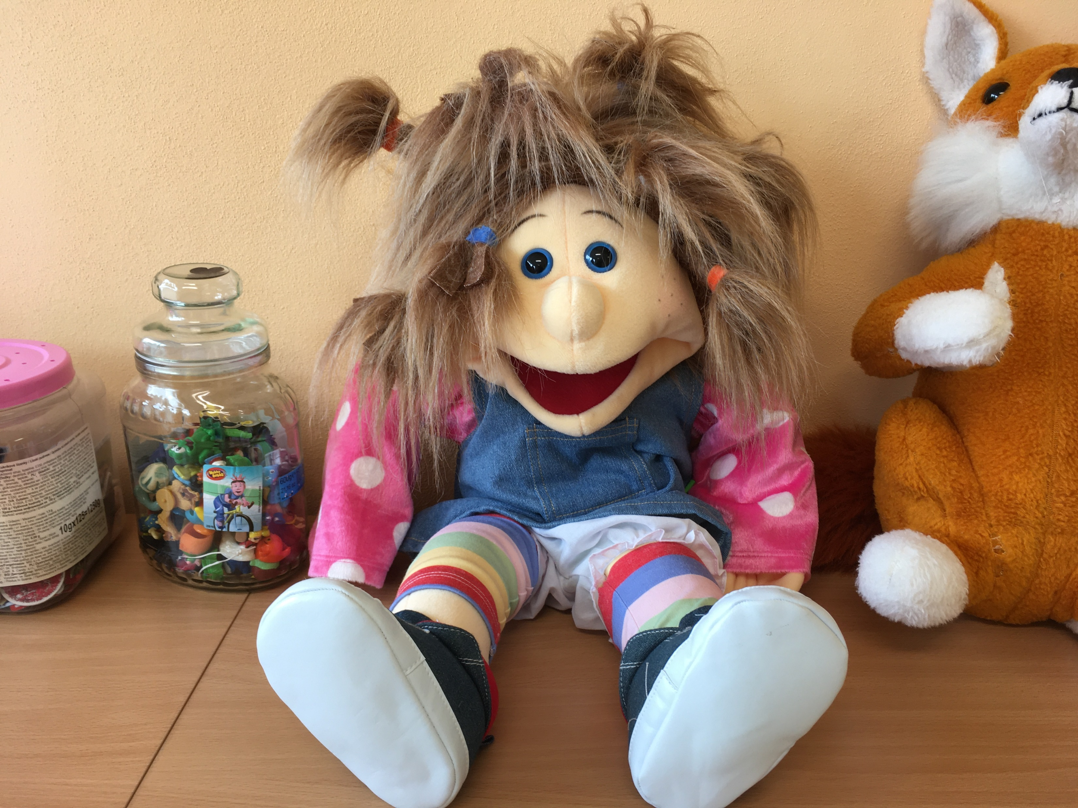
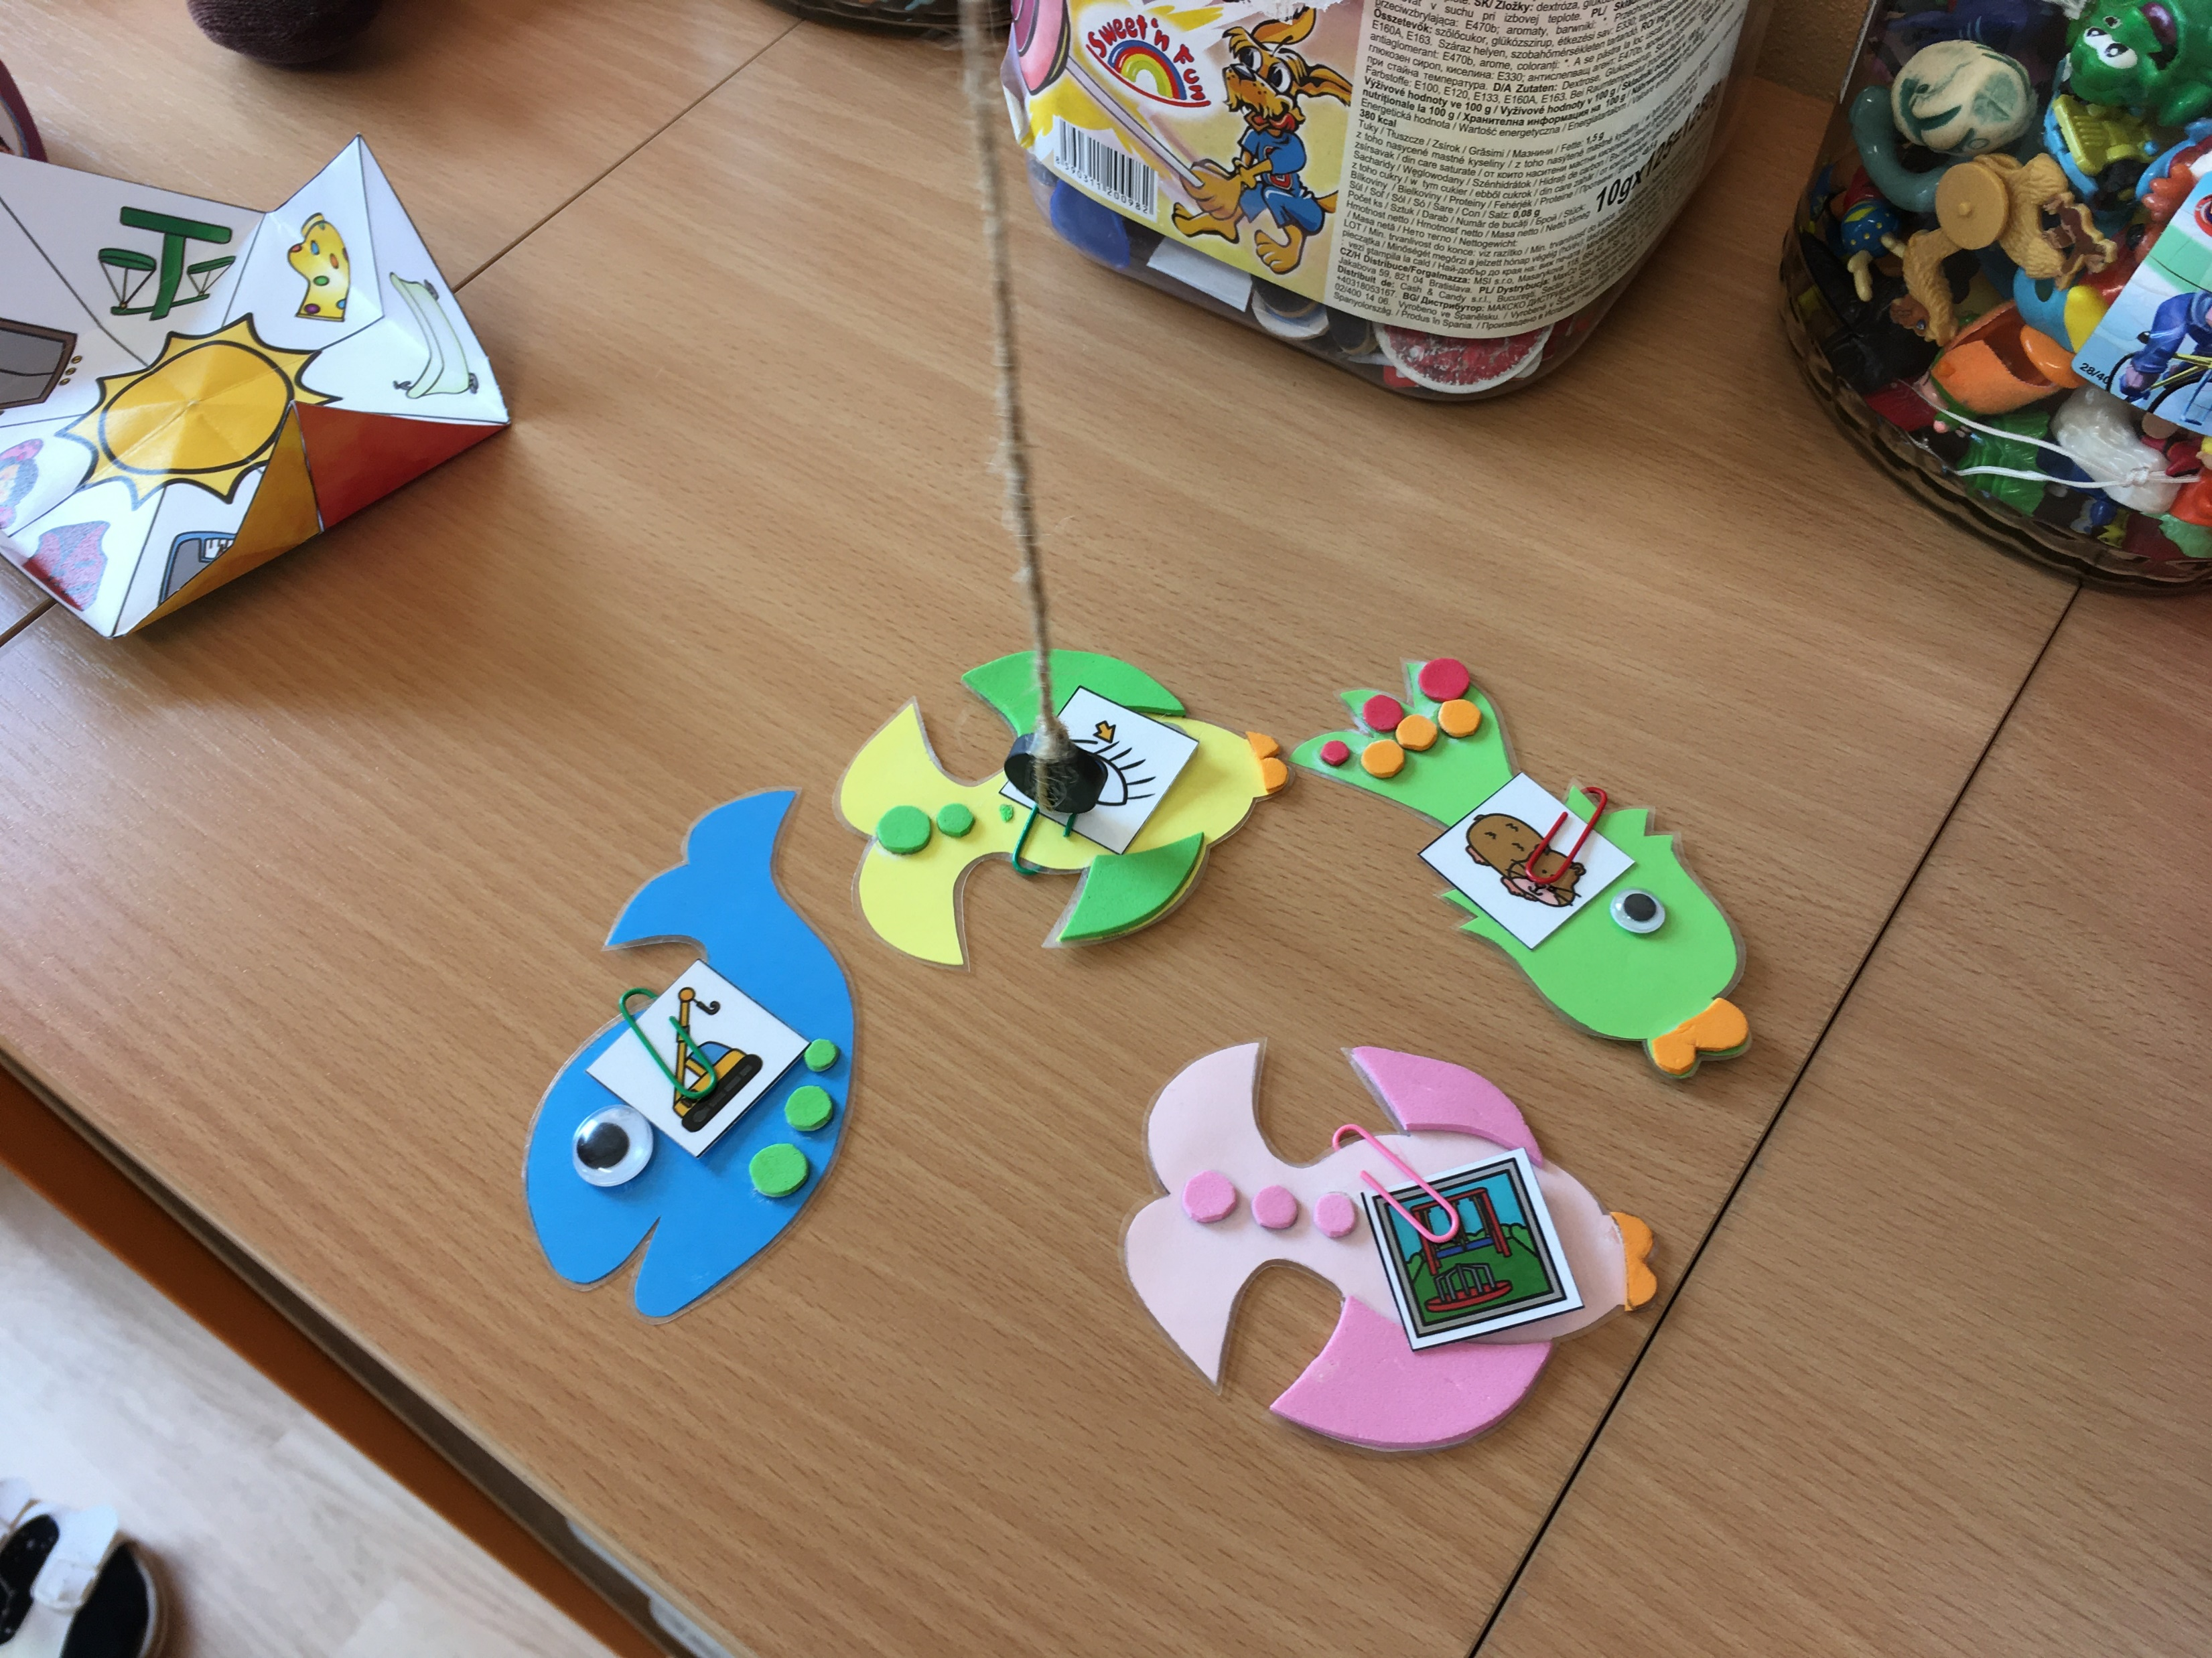
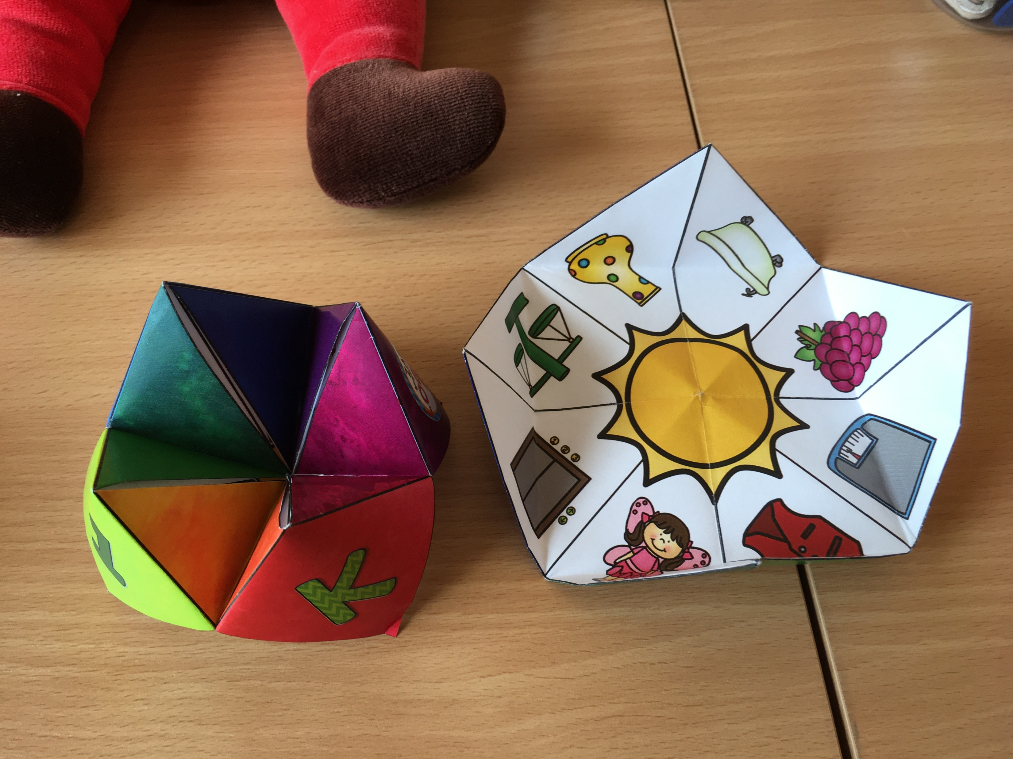
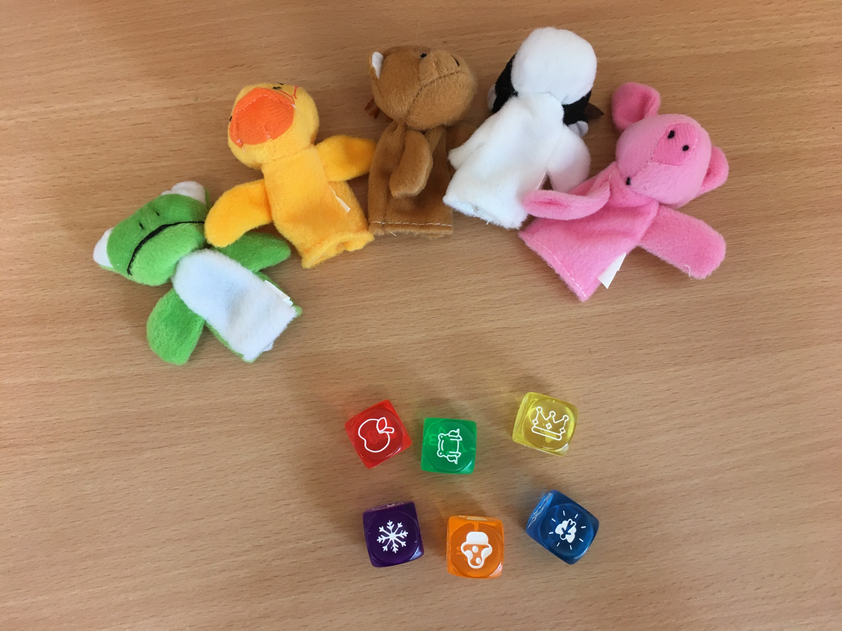
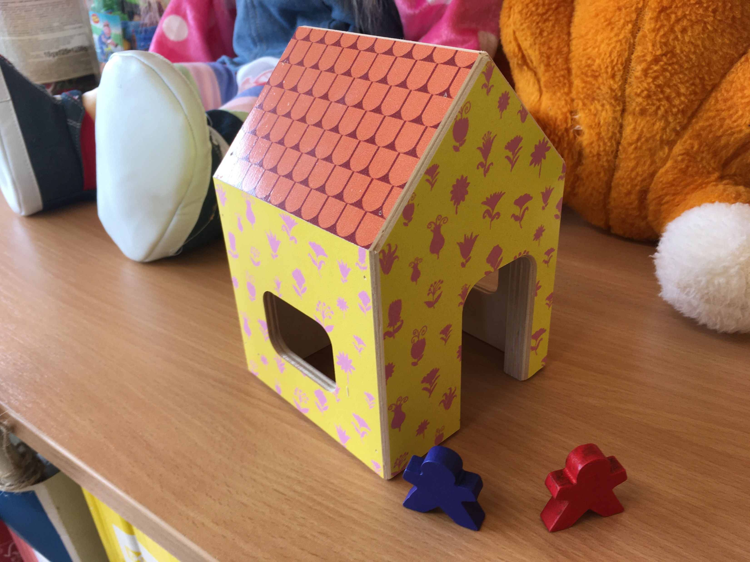
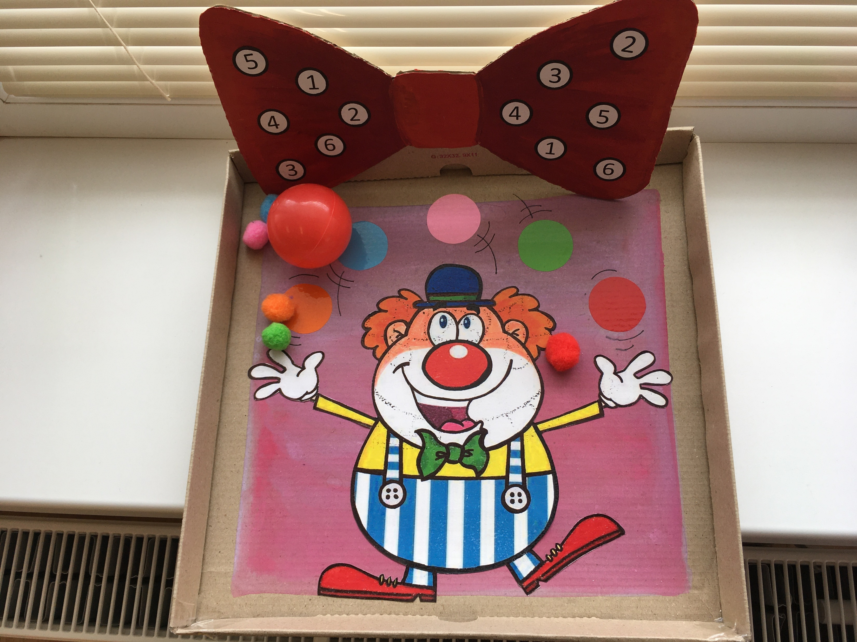

Slide 9
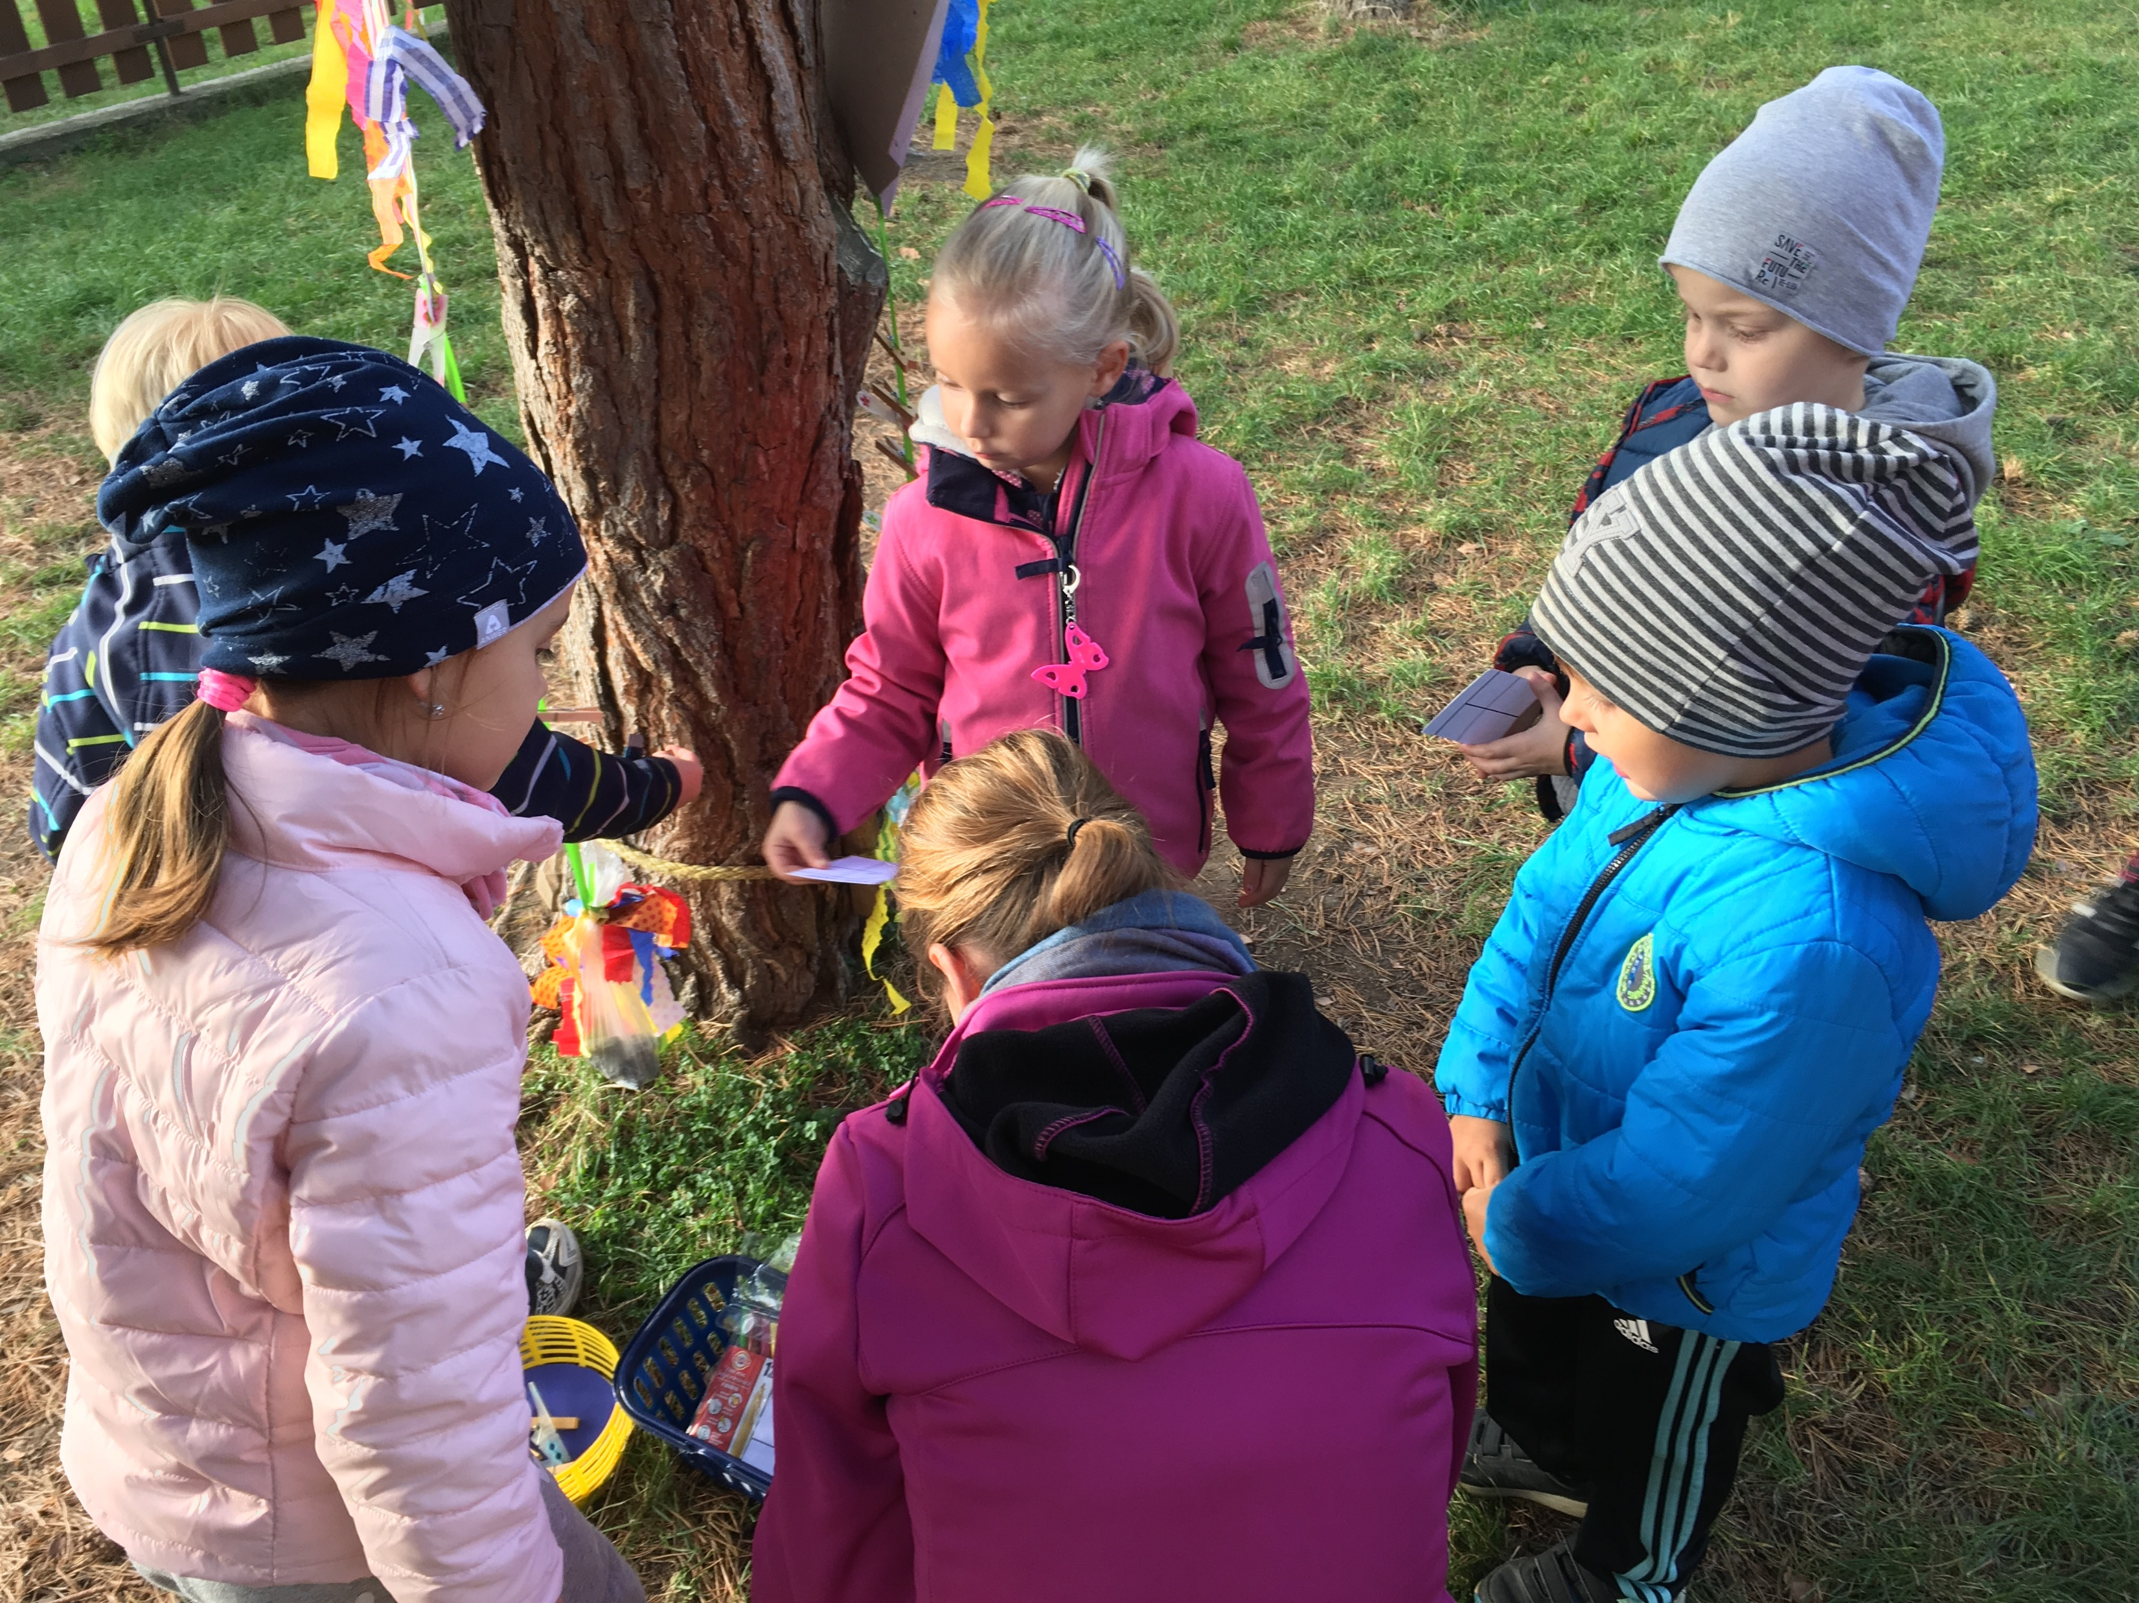
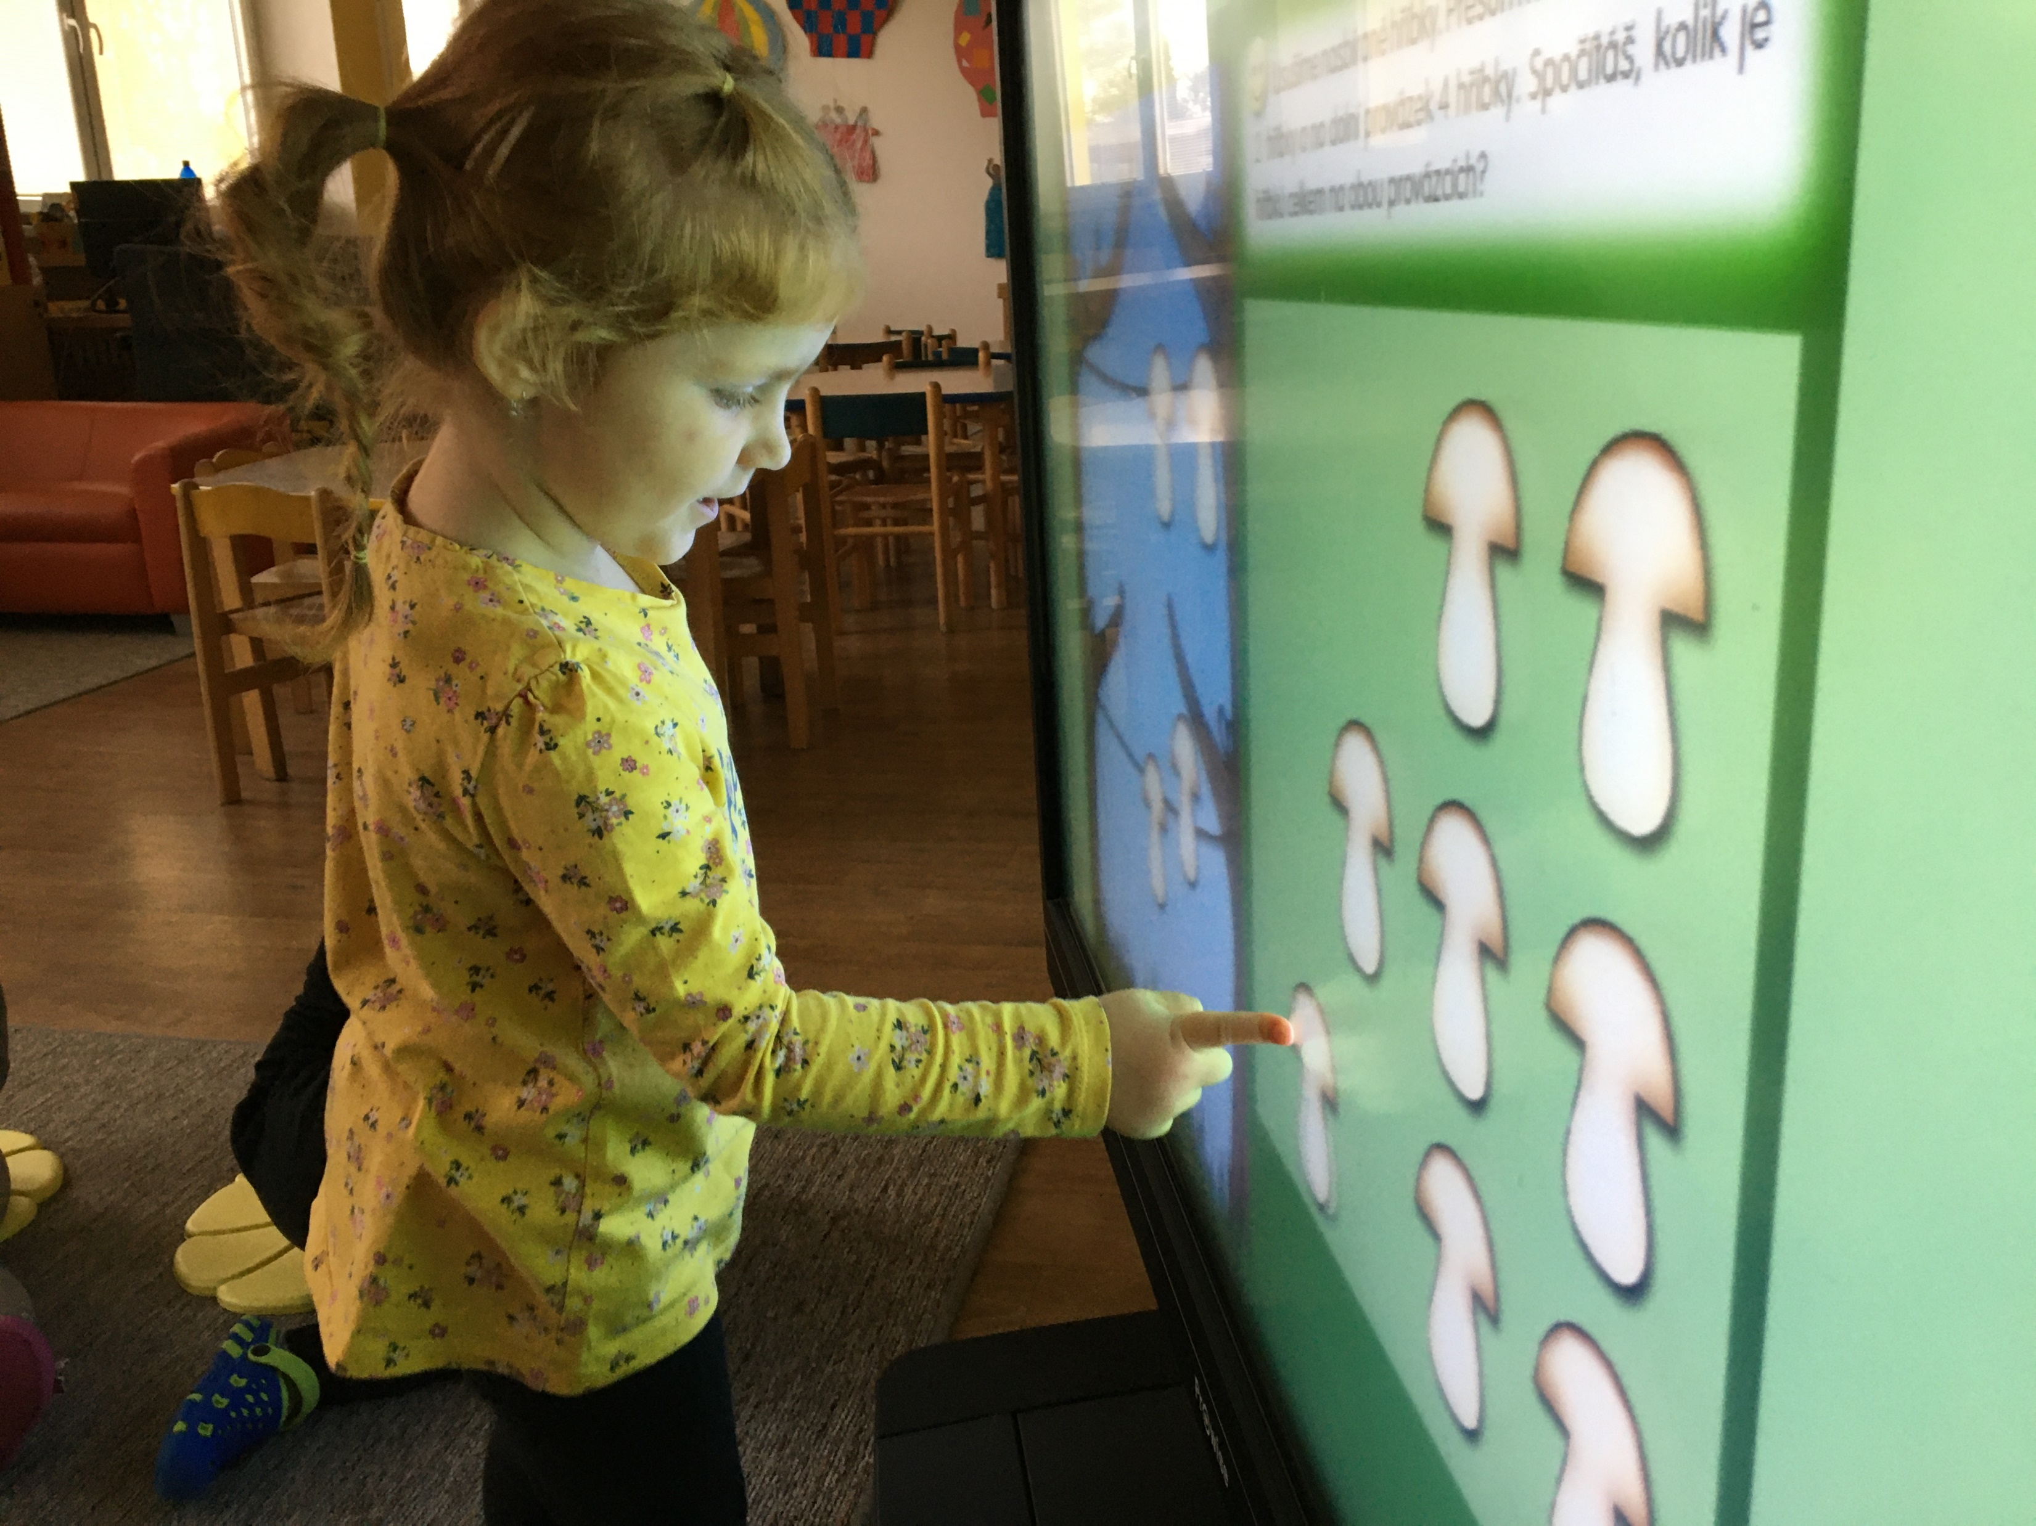
Nové trendy nejen v logopedii
logopedie v přírodě
logopedie s novými technologiemi

Slide 10
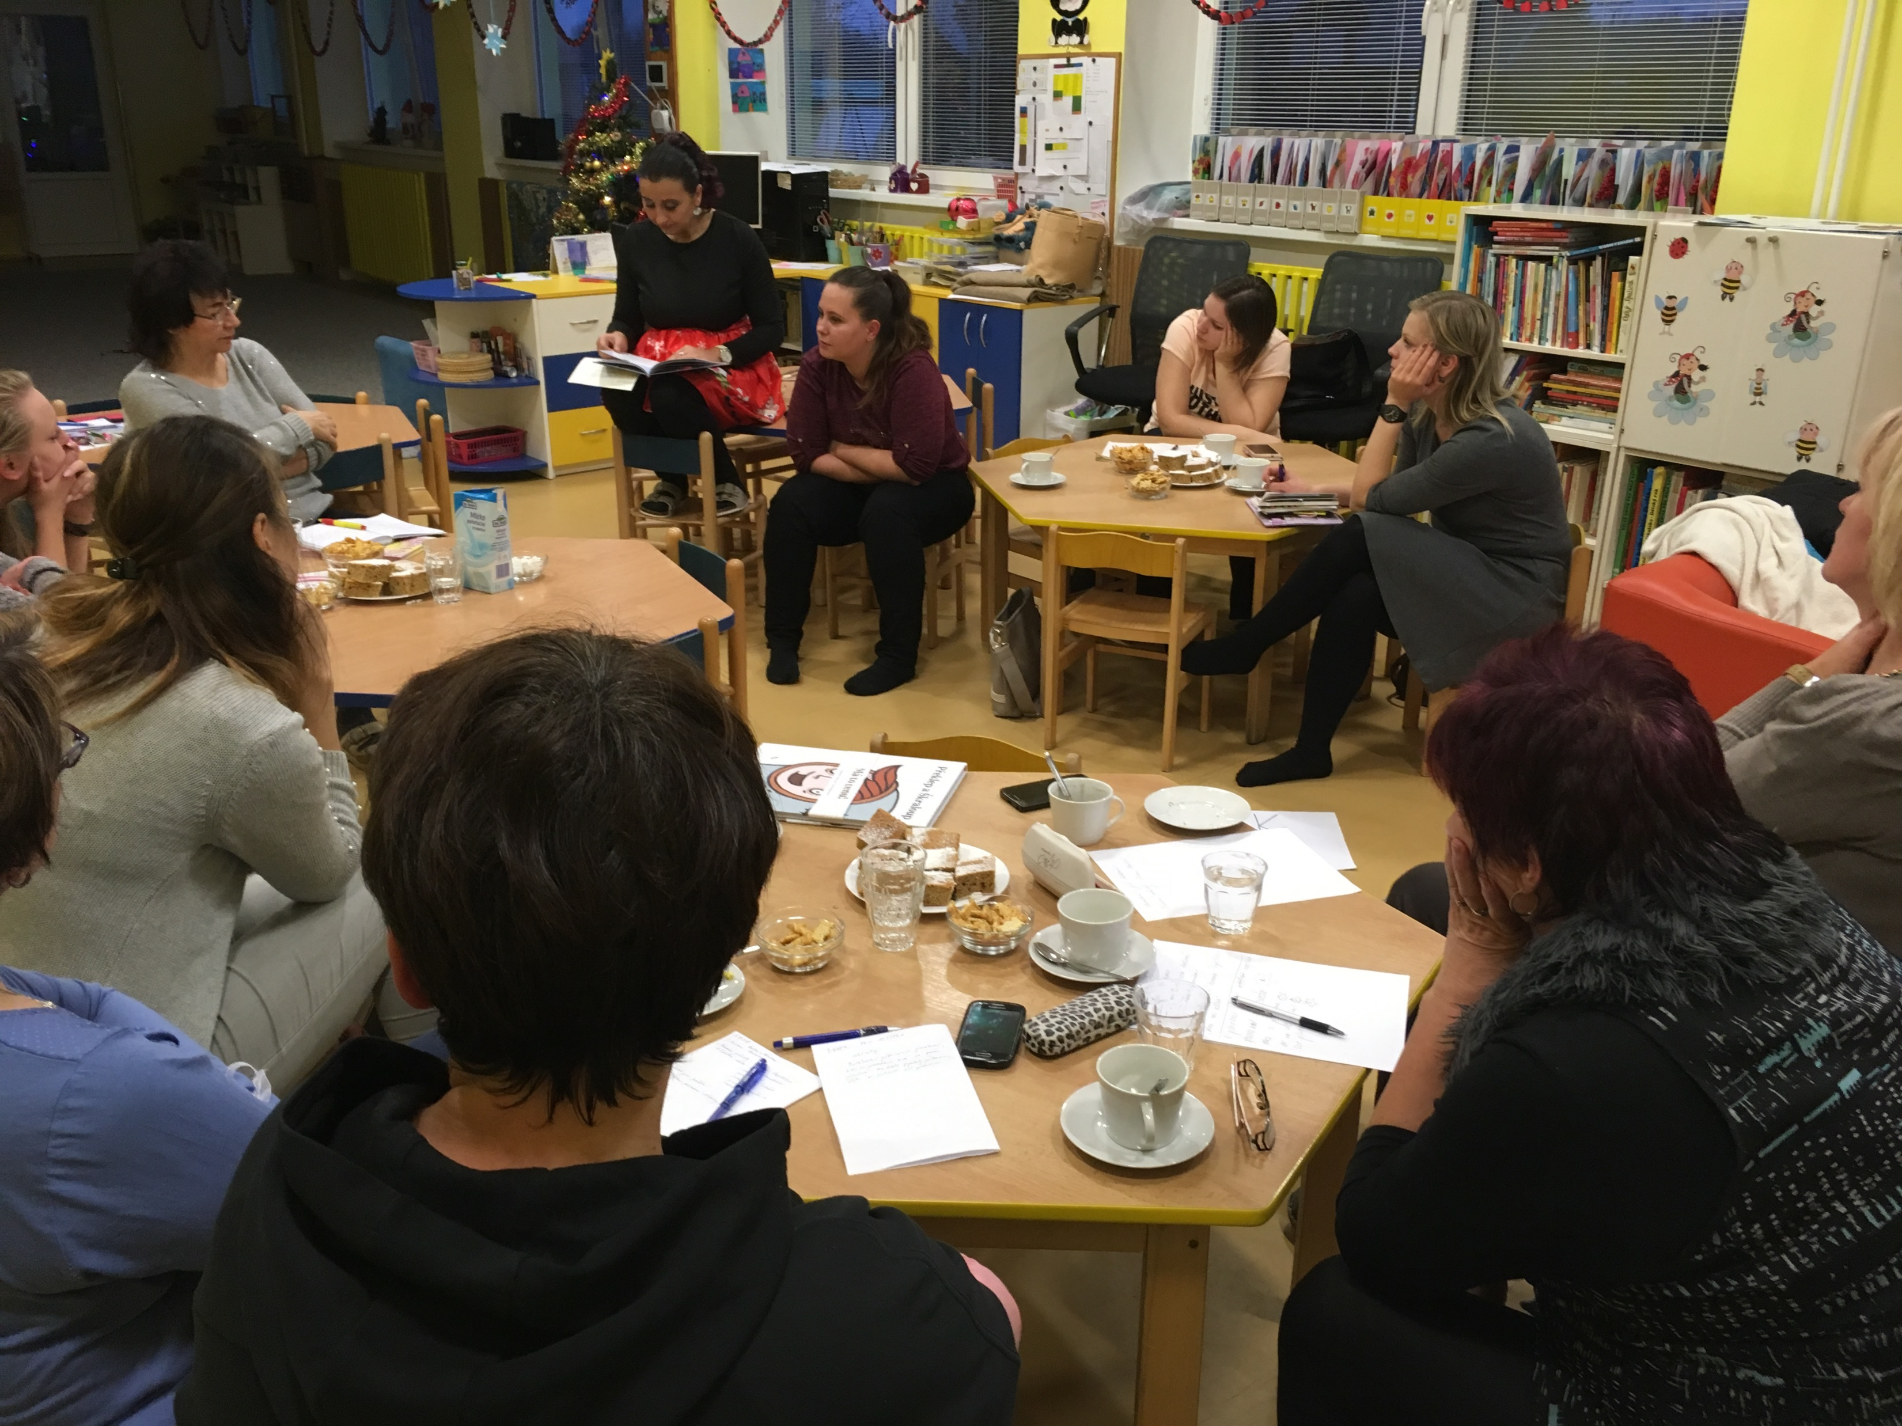
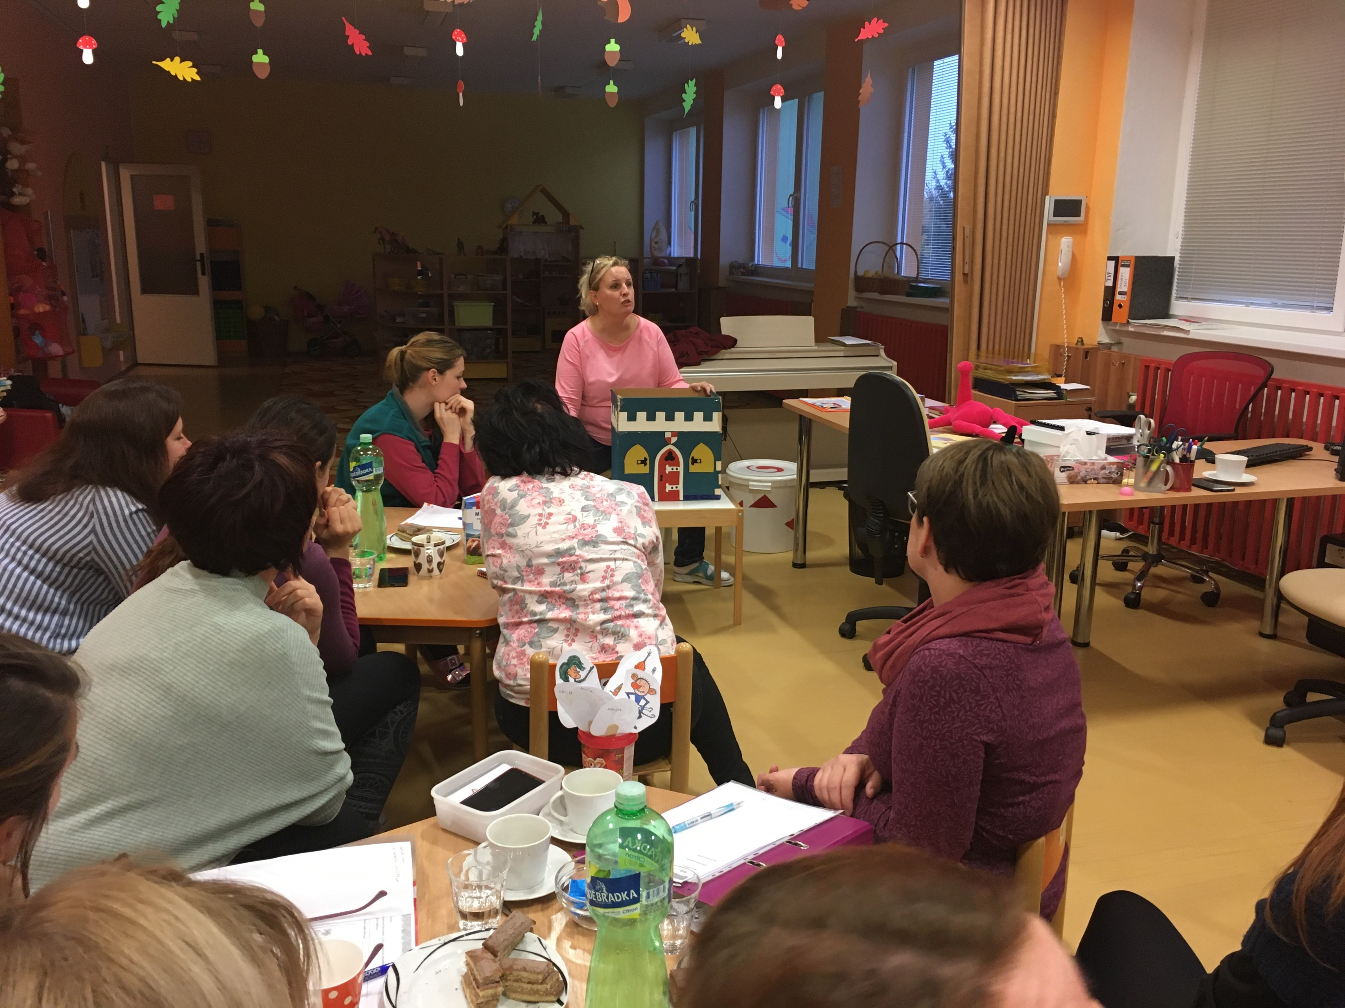
Předávání poznatků a zkušeností
praxe pro VŠ studenty ve studijních oborech speciální pedagogika
zapojení do projektů – spolupráce s JU v Českých Budějovicích
exkurze s logopedickým tématem – spolupráce s SPC Uherské Hradiště
spolupráce s NPI

Slide 11
Děkuji za pozornost.

